Slide 2
Proizvodnja mekih sireva (Stracchino sir)
Prof. Stefano Virgili

Slide 3
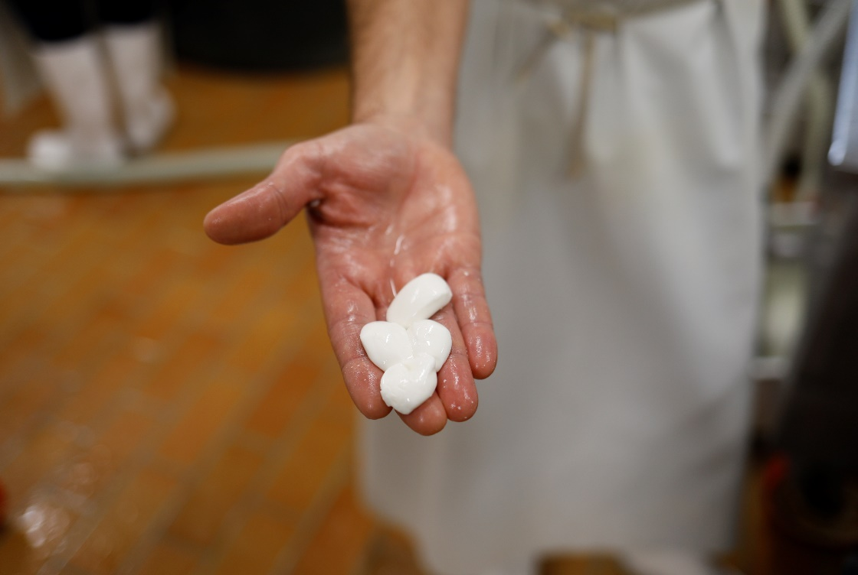
Proizvodnja mekih sireva (Stracchino)

Slide 4
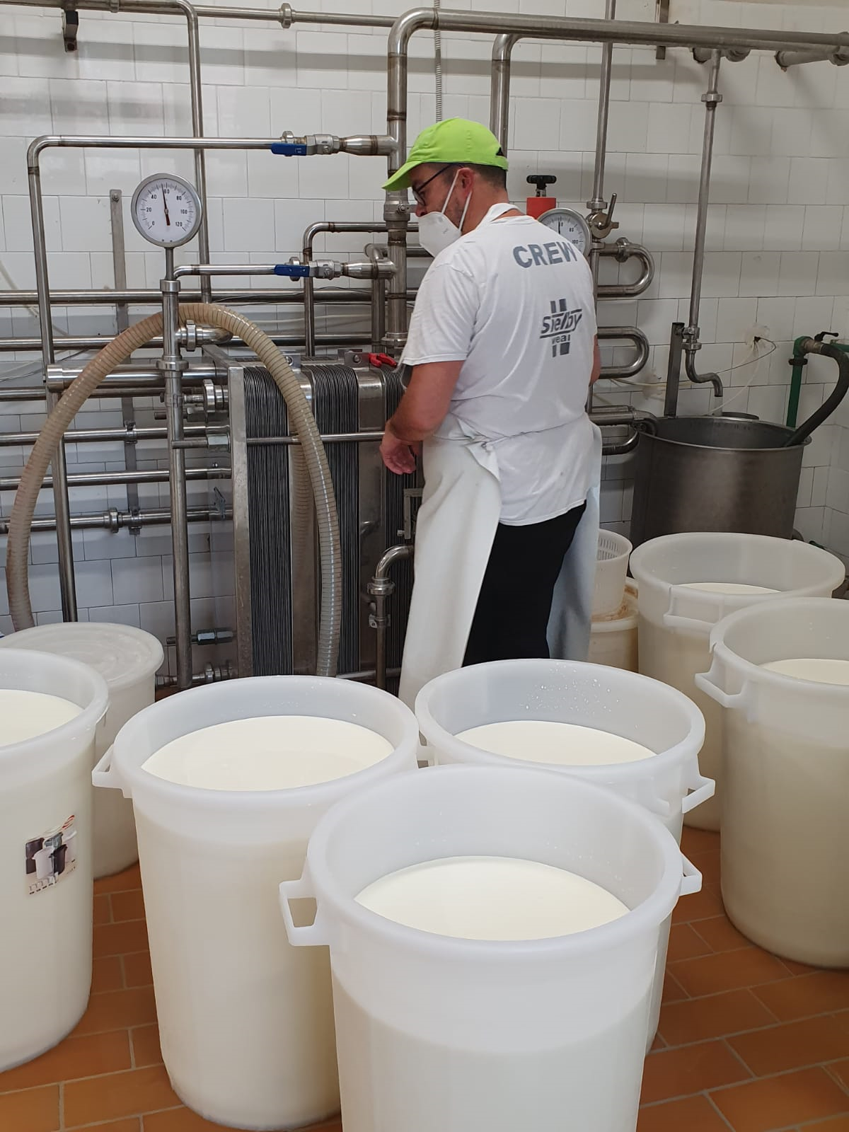
Mlijeko se priprema u onim količinama potrebnim za uspješno provođenje pasterizacije.
Pasterizacija služi za stabilizaciju mikrobiološke kvalitete mlijeka i uništavanje nepoželjne mikroflore koja se potencijalno nalazi u mlijeku.

Slide 5
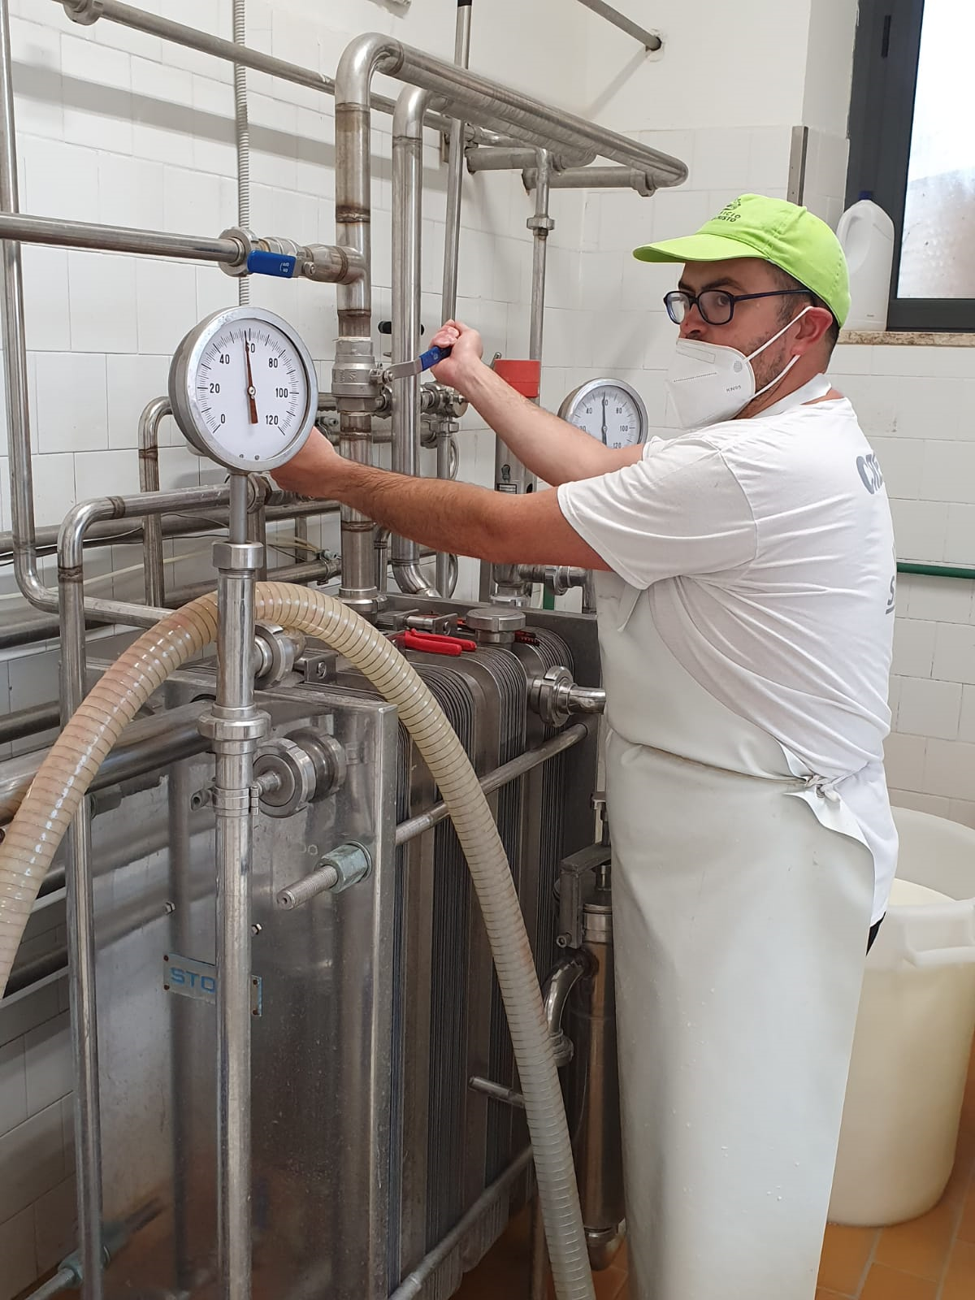
Intenzitet toplinske obrade ovisi o higijenskom stanju mlijeka.
Ako je mlijeko svježe i dolazi iz staje u izvrsnim higijensko-sanitarnim uvjetima, može se provesti termizacija na 65°C u trajanju od 30 sekundi; inače, mlijeko je potrebno pasterizirati na 75°C najmanje 45 sekundi.
Pasterizacija uključuje propuštanje mlijeka u pločastom izmjenjivaču topline s protustrujom vruće vode kroz zadano vrijeme.

Slide 6
Pasterizirano mlijeko se potom prebacuje u kotao gdje će se formirati gruš.

Slide 7
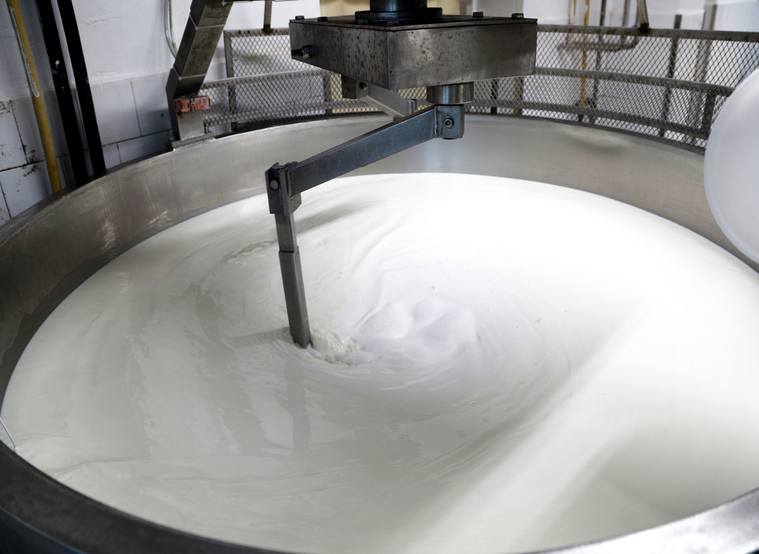
Mlijeko se dogrijava do temperature od 38-40°C uz pomoć cirkulacije tople vode između stijenki kotla.

Slide 8
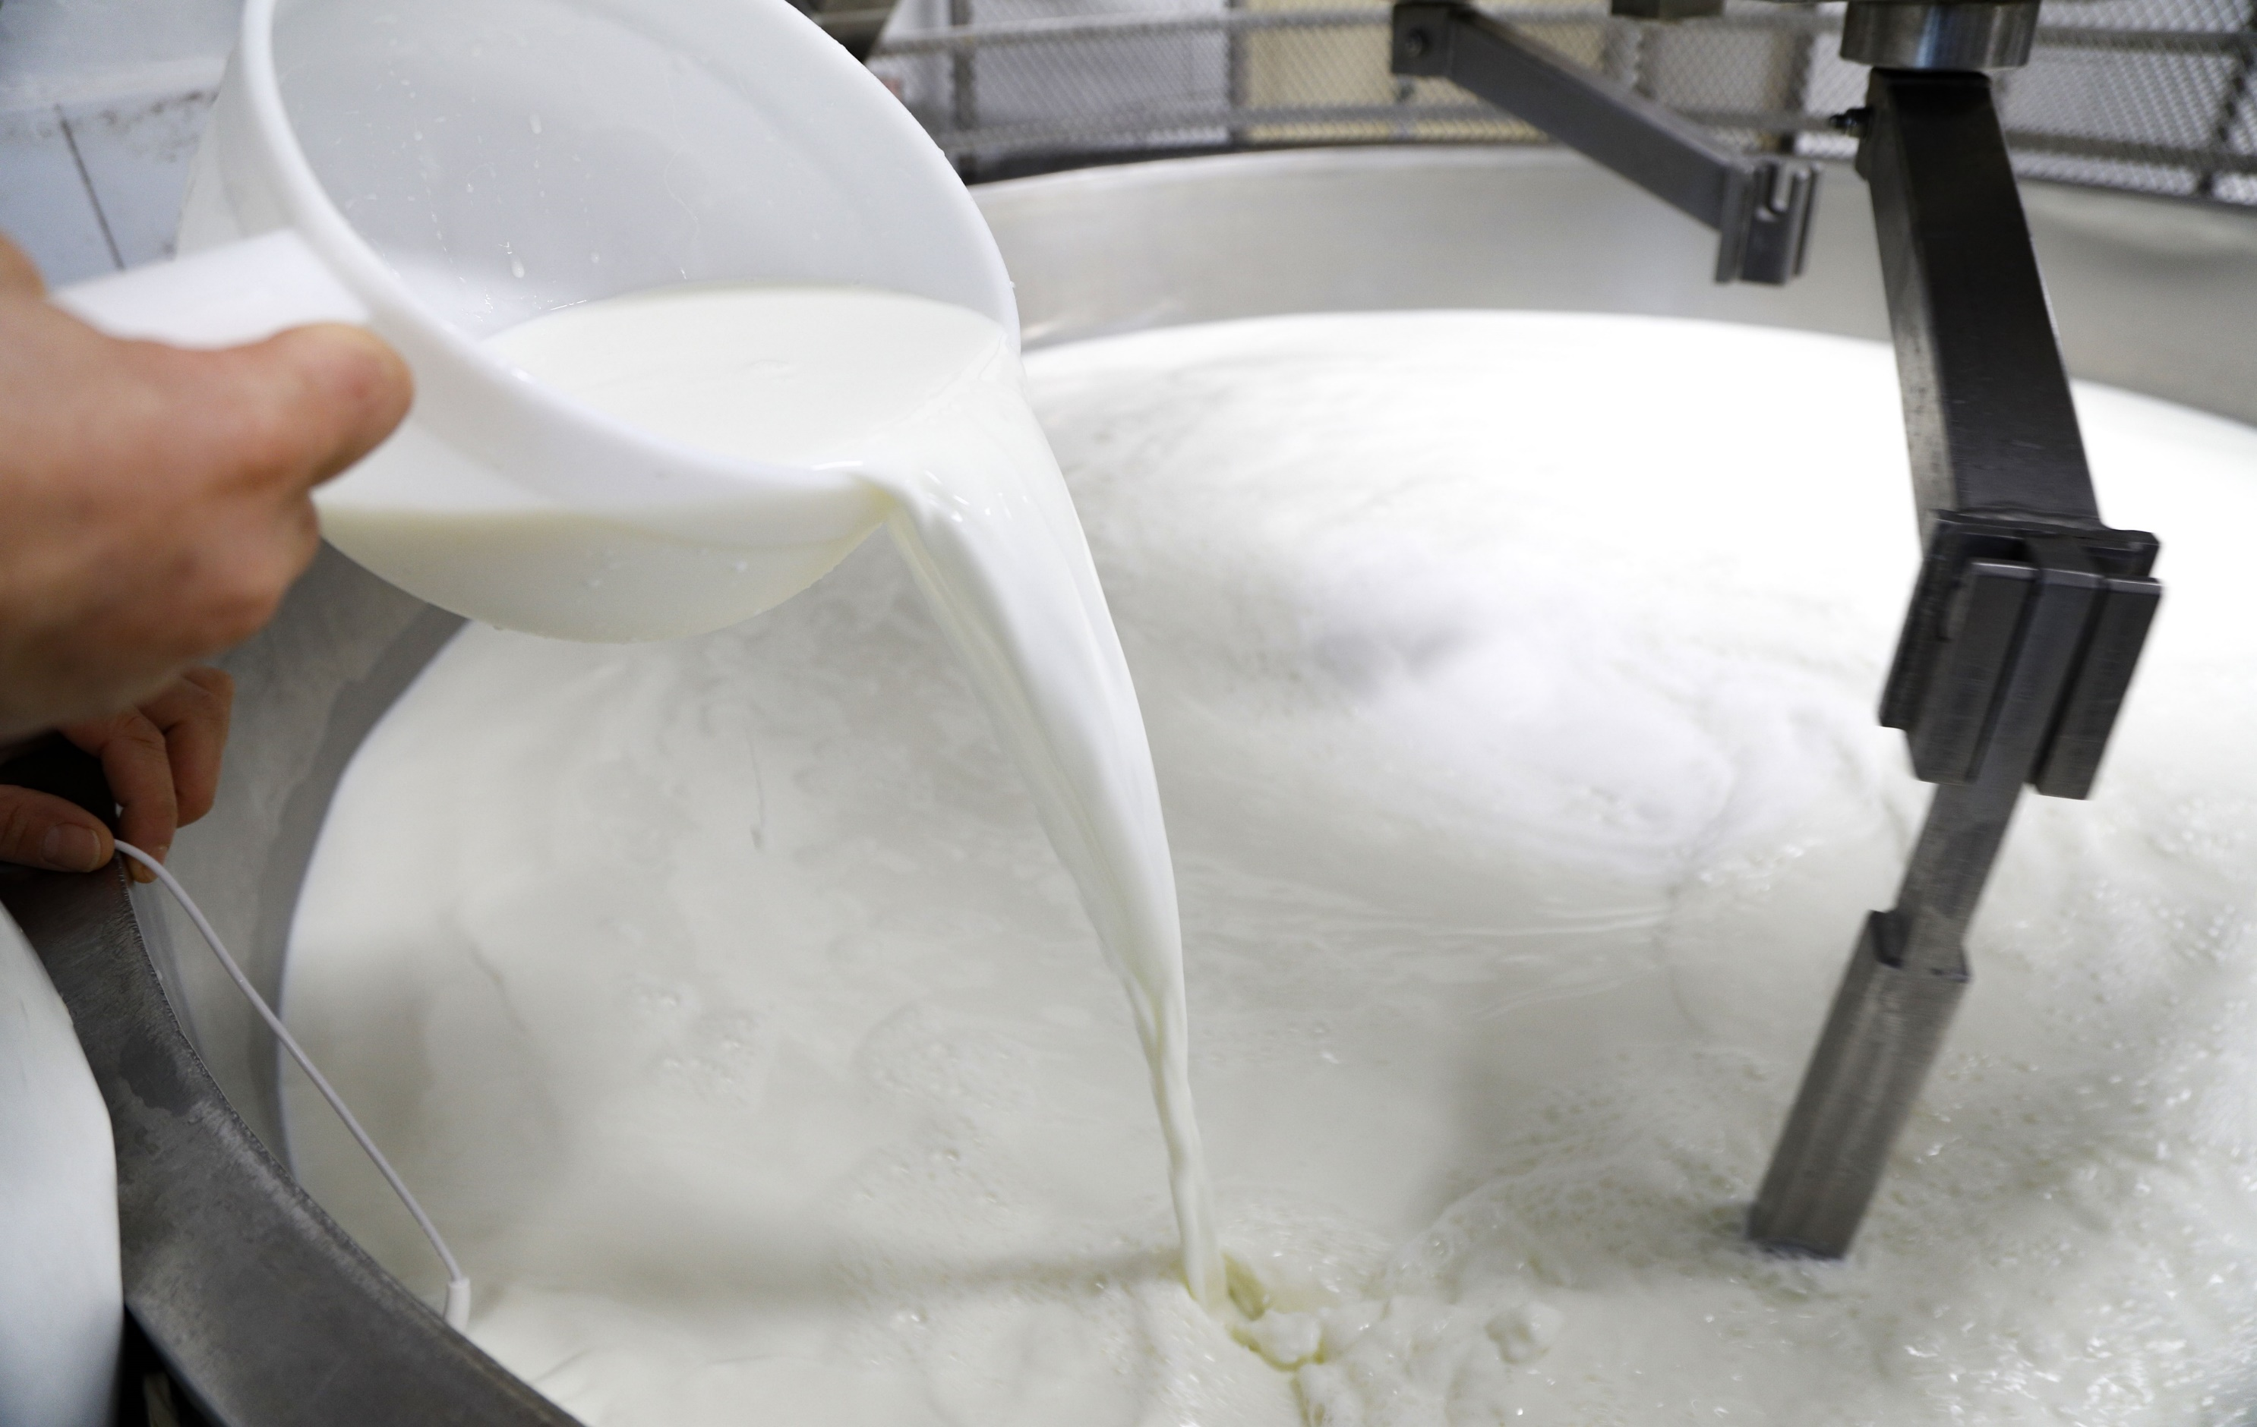
Mliječni inokulum dobiven od higijenski ispravnog mlijeka inkubiranog na 45°C tijekom 7-8 sati inokulira se u mlijeko do postizanja kiselosti od 18-20 °SH.
Alternativno, može se koristiti i mliječni ferment dobiven iz termički obrađenog mlijeka na 65°C tijekom 30 sekundi koji je inokuliran liofiliziranim kulturama bakterija mliječne kiseline.

Slide 9
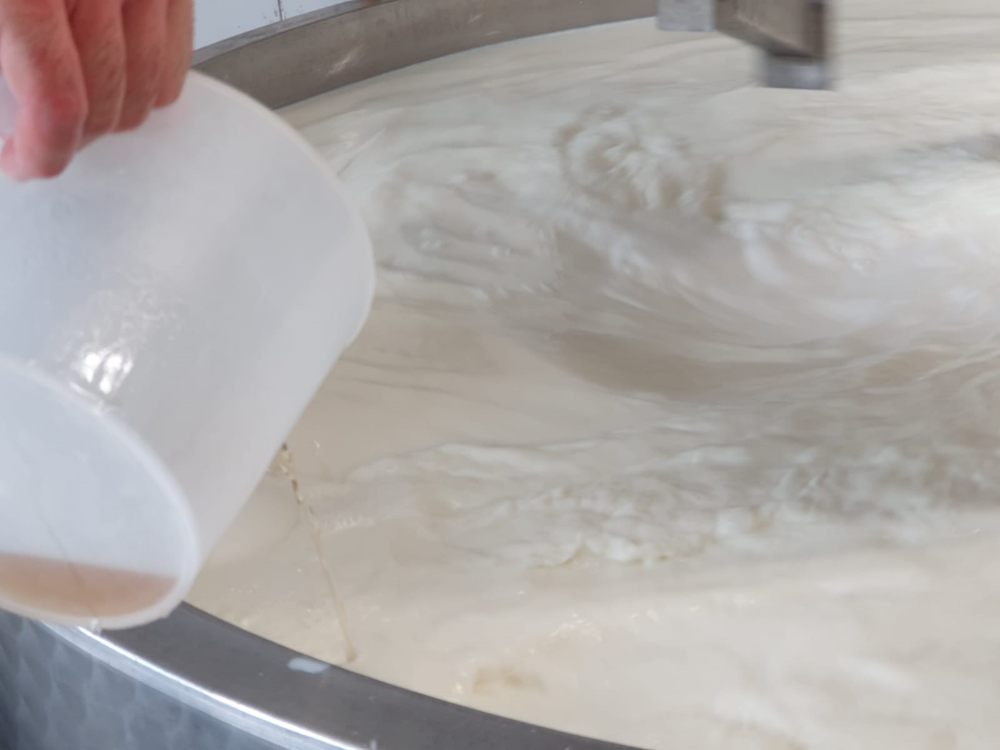
Mlijeko se polako miješa te mu se dodaje prirodno tekuće sirilo dobiveno ekstrakcijom iz stijenki četvrtog želuca teladi hranjenih isključivo mlijekom; sirilo jačine 1:10,000 se dodaje u količini od 30-40 ml na 100 litara mlijeka.

Slide 10
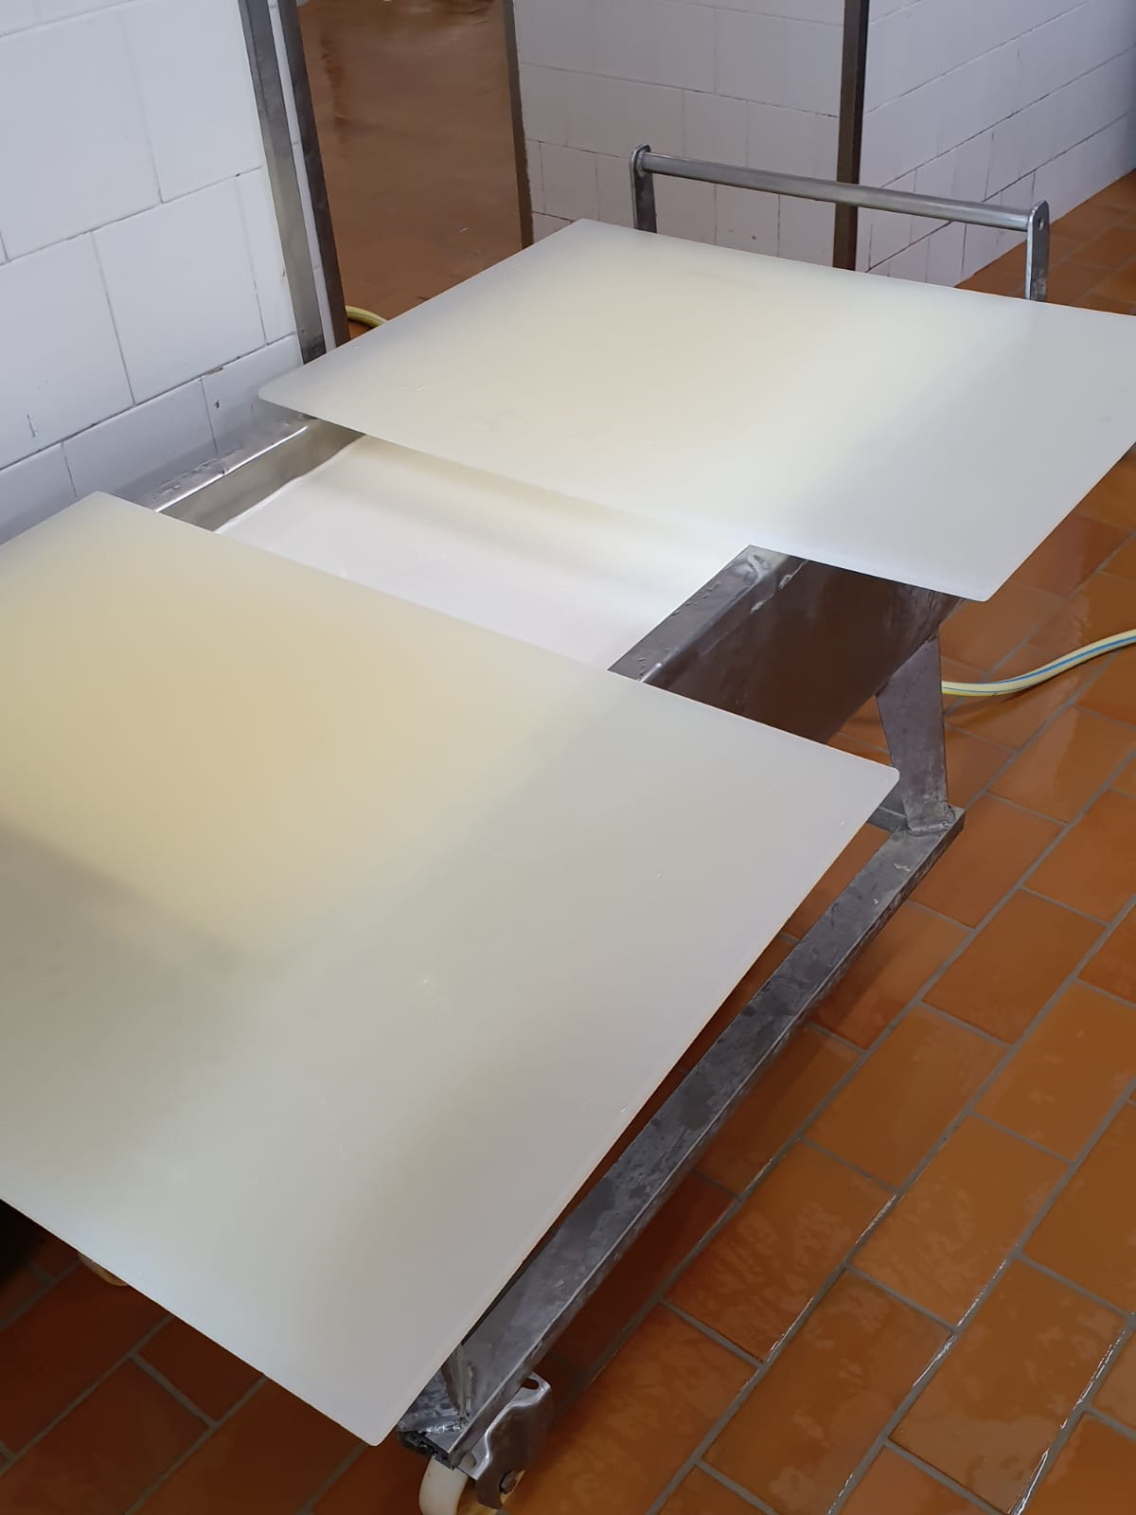
Mlijeko se ostavlja u kotlu zgrušavati na konstantnoj temperaturi između 36 i 38°C u trajanju od 30 do 40 minuta.

Slide 11
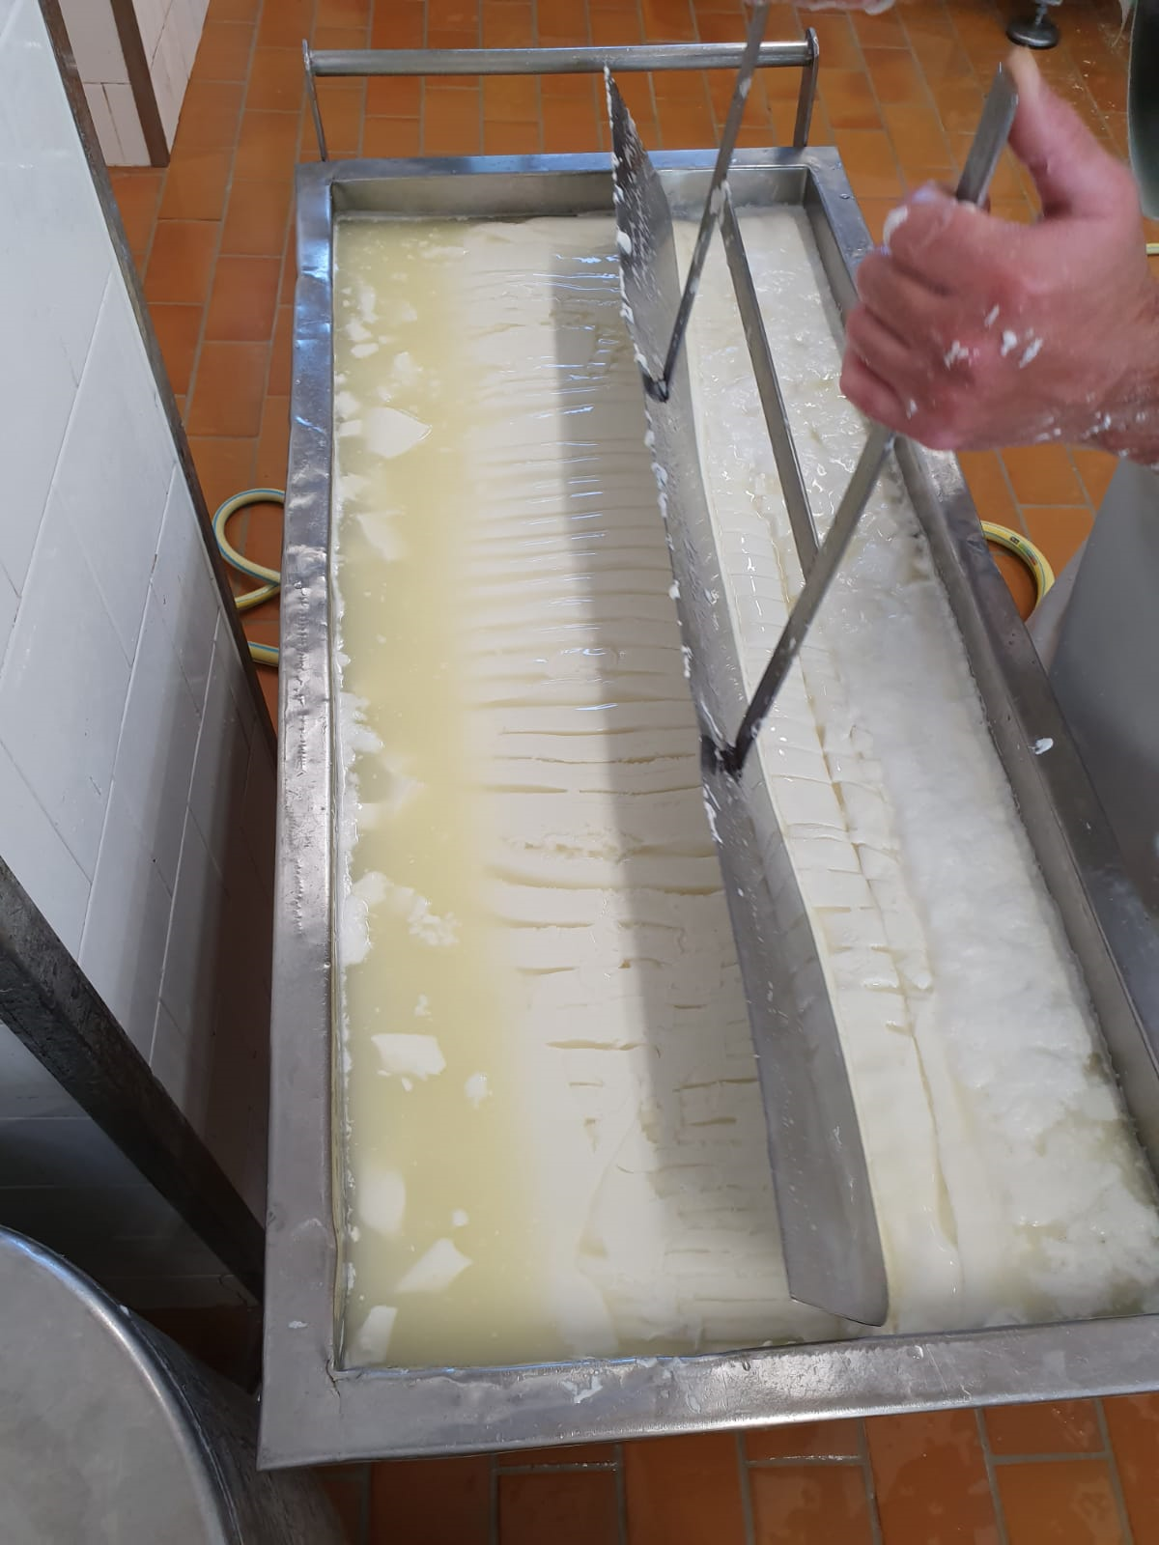
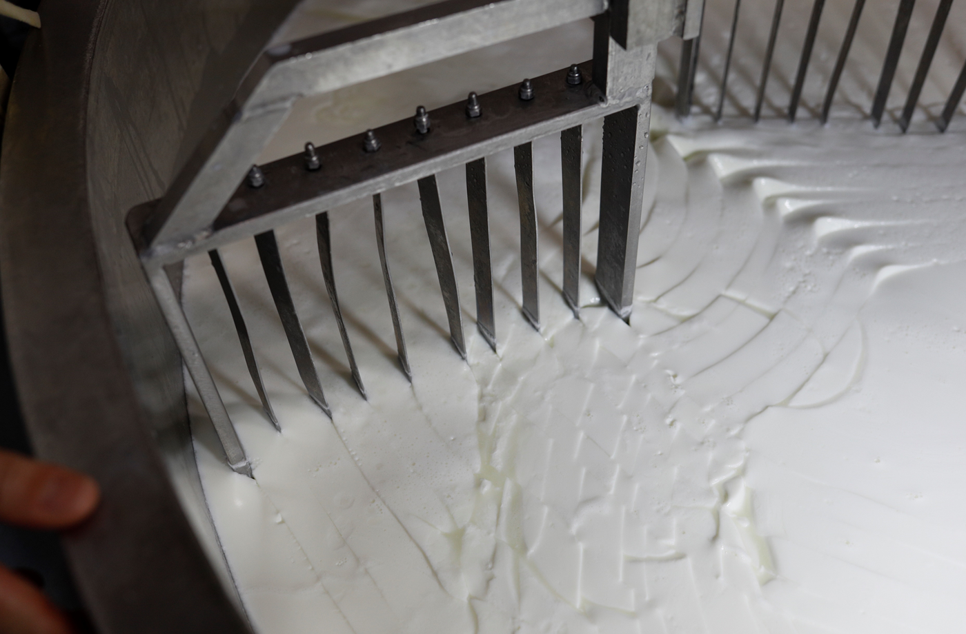
Prvo rezanje gruša:
Gruš se po dužini izreže s odgovarajućim alatom na krupnije kocke i ostavi se 5-10 min da odleži.

Slide 12
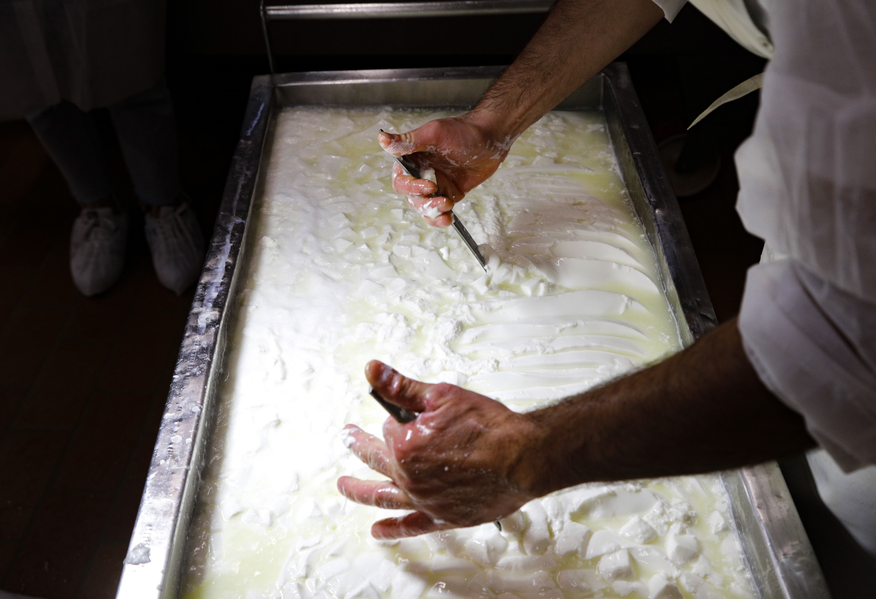
Vrlo je važno nježno rezati gruš kako bi sir imao željenu konzistenciju i odgovarajući stupanj izdvajanja sirutke.

Slide 13
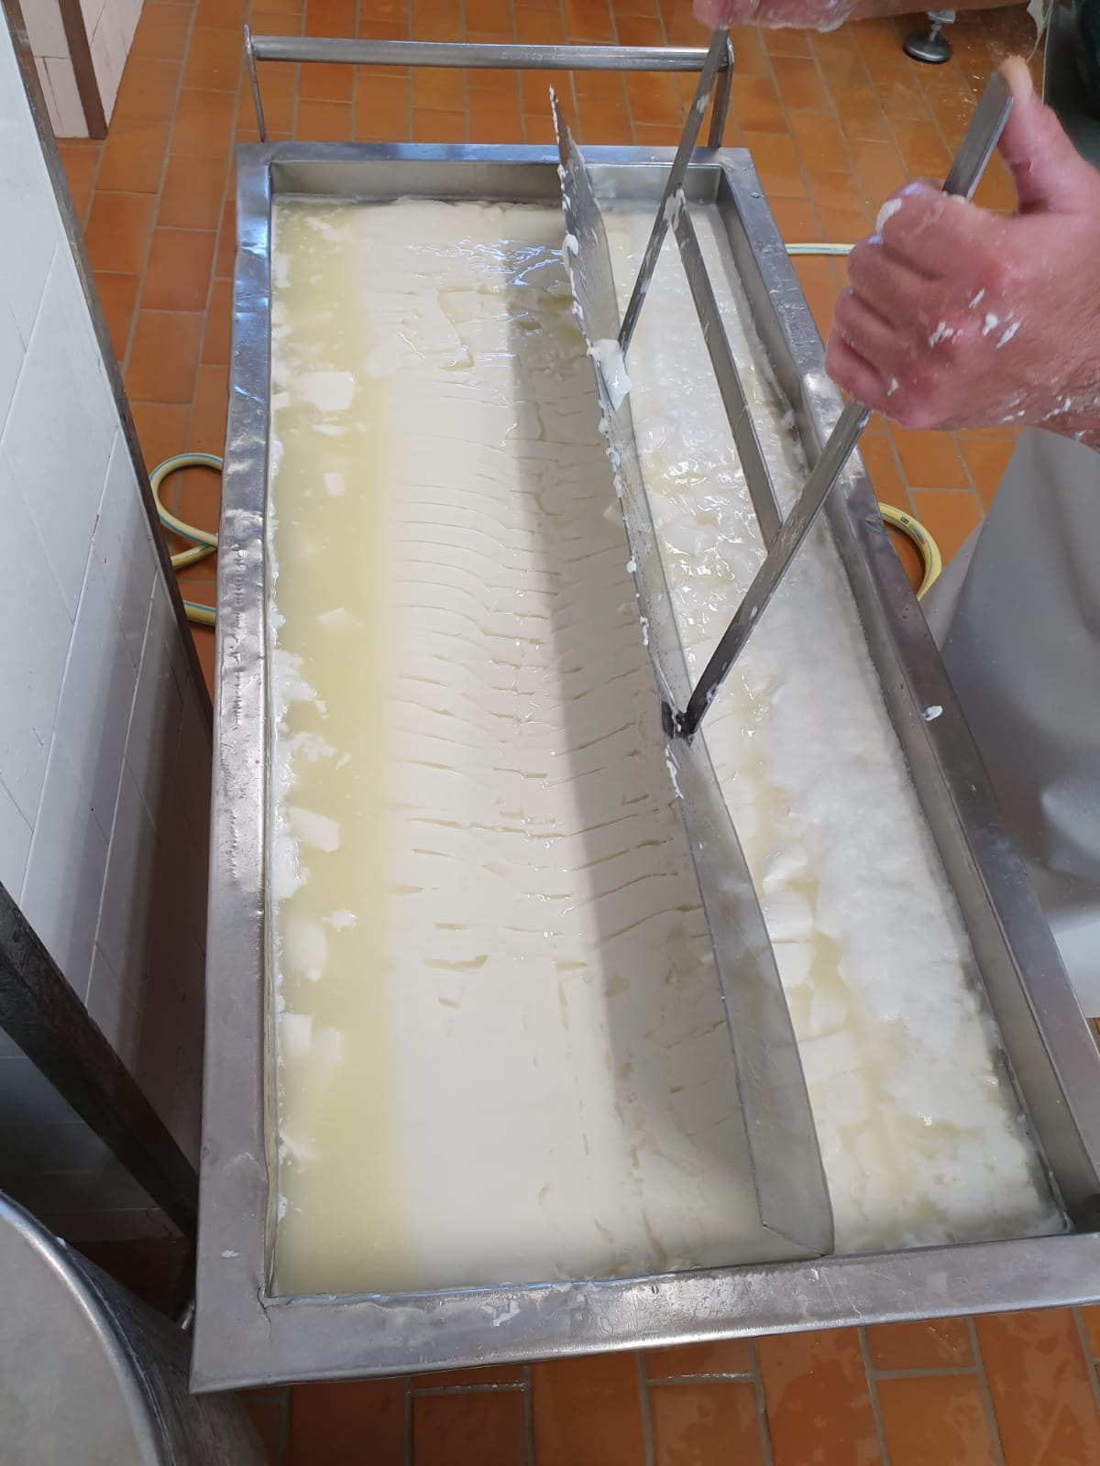
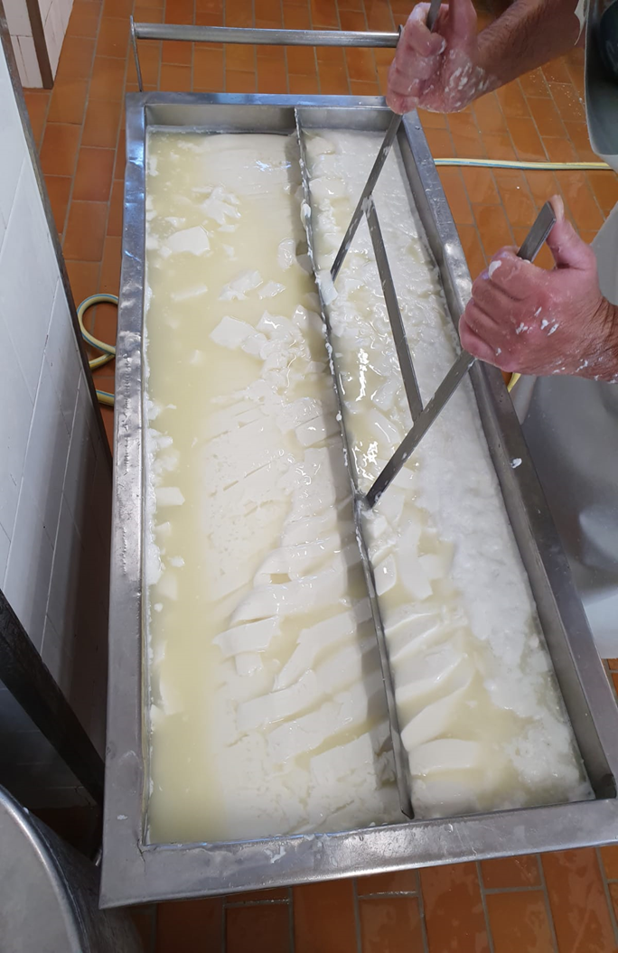
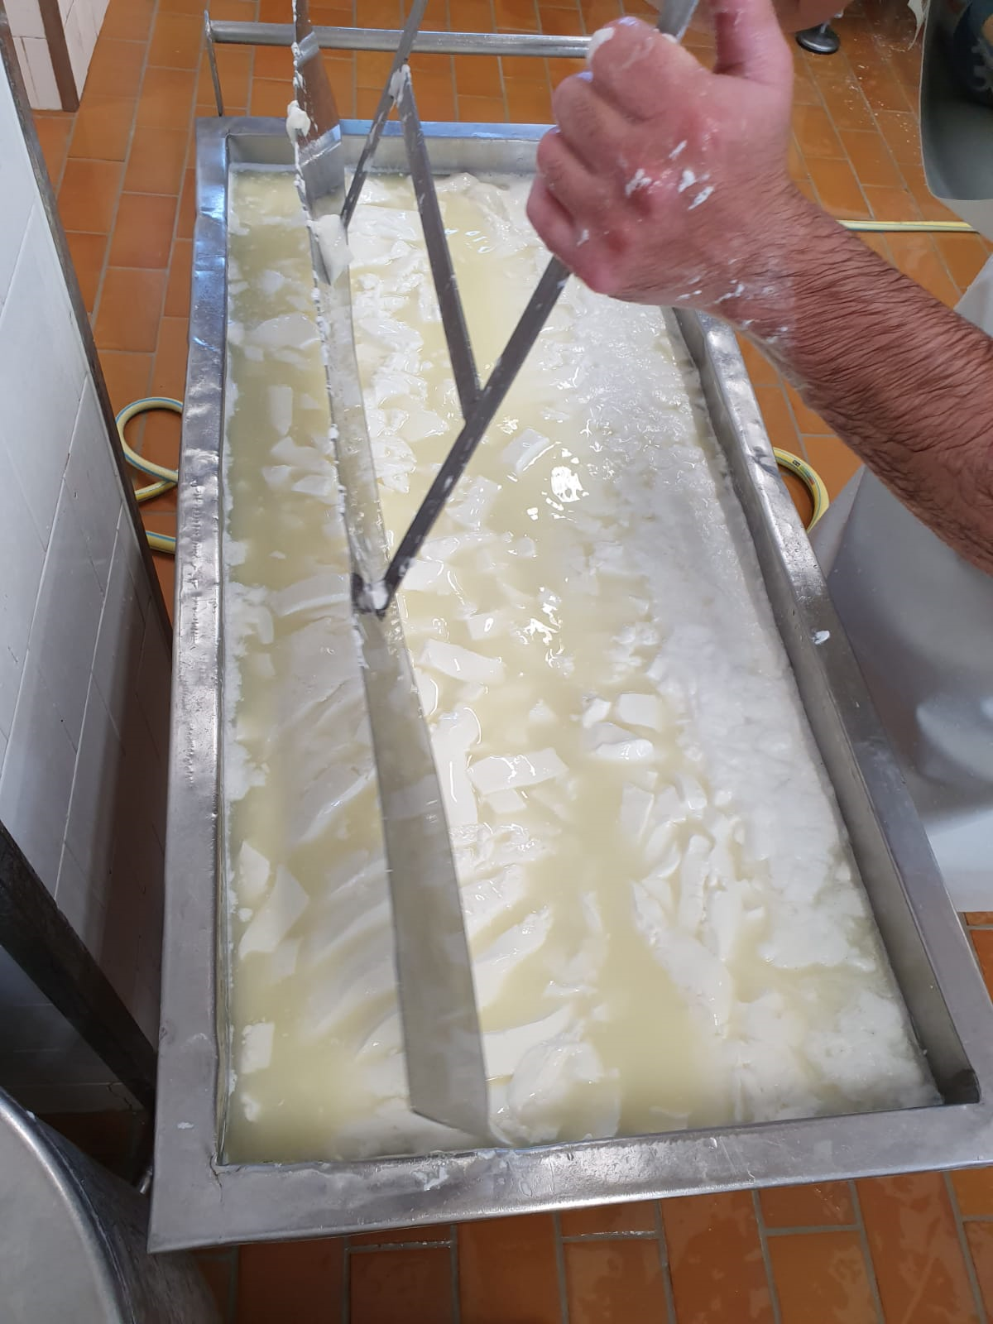
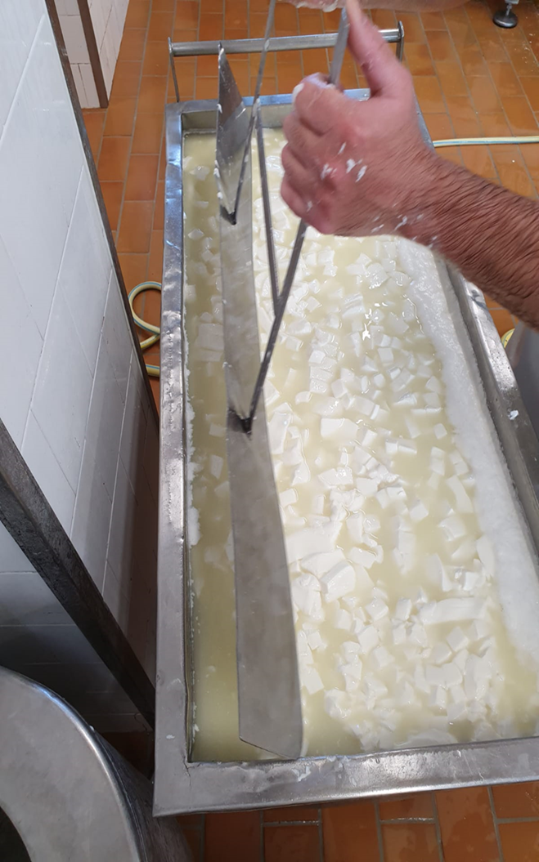
1. korak
2. korak
3. korak
4. korak

Slide 14
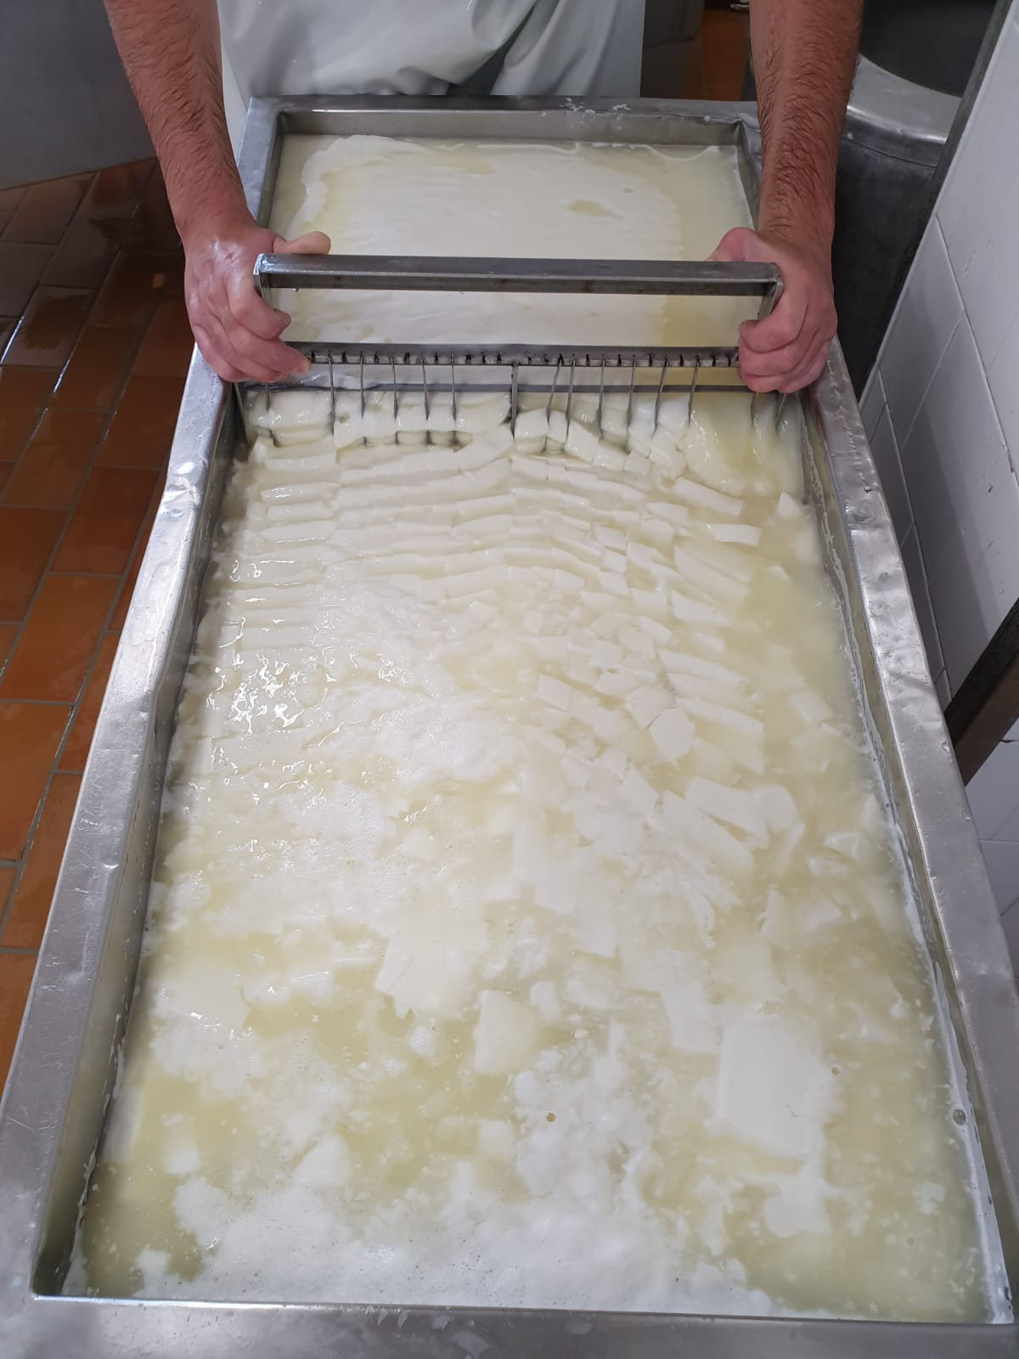
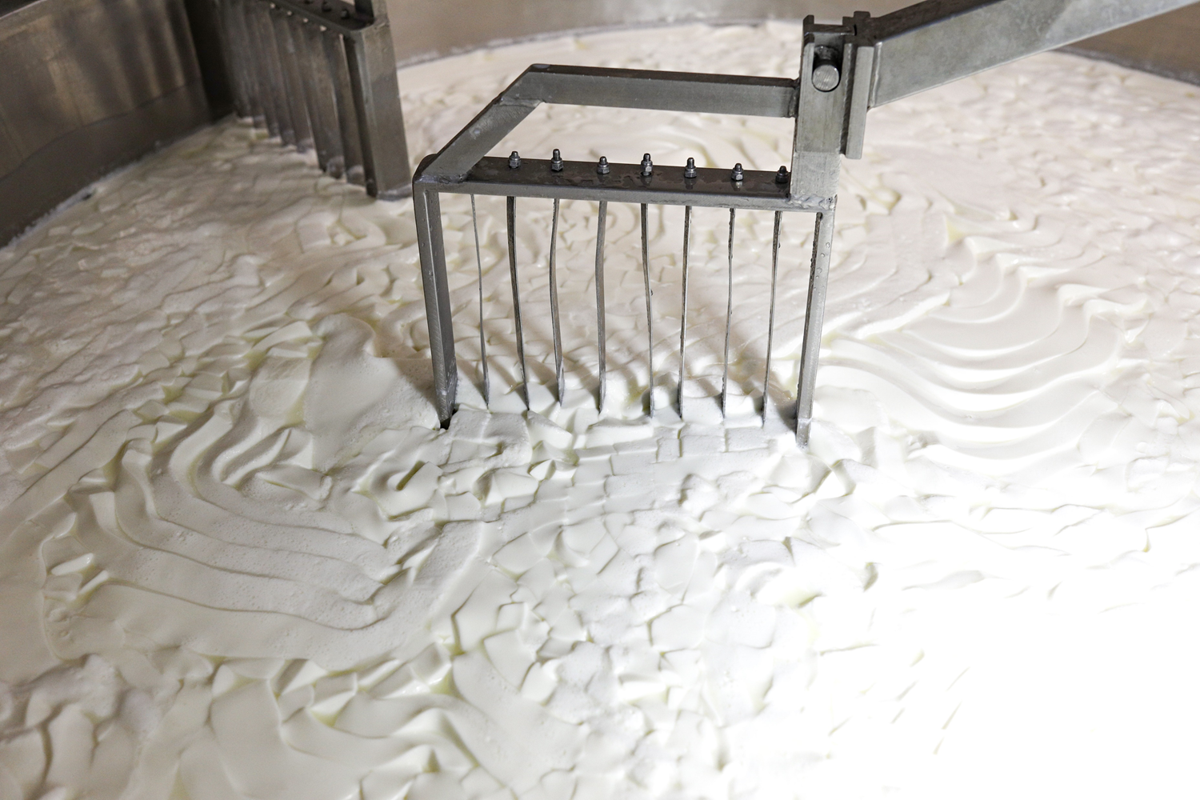
Drugo rezanje gruša:
Gruš se razbija na manje kocke pomoću alata koji ga reže u drugom smjeru.
Gruš se ostavlja odmoriti još 10 minuta.

Slide 15
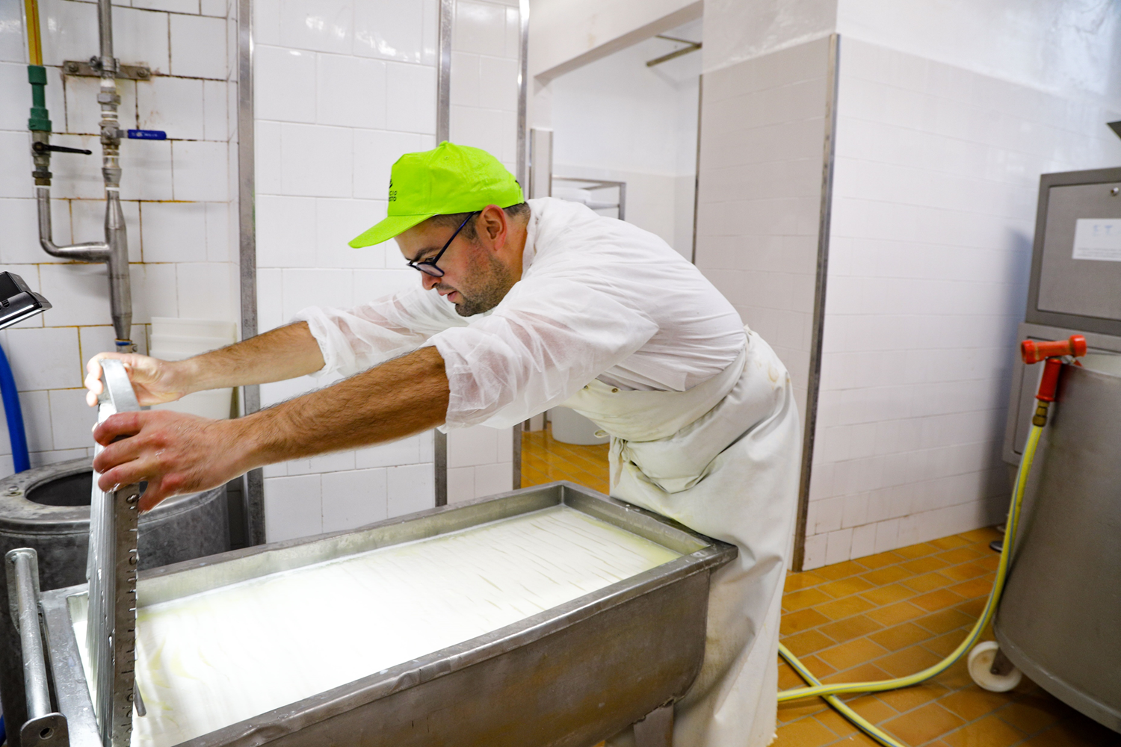
Dodatno se gruš razbija upotrebom mrežastog alata koji daje konačnu dimenziju zrna gruša.

Slide 16
Stupanj usitnjenosti gruša određuje prinos sira, jer ukoliko ga previše usitnimo, sitne granule gruša se gube sa sirutkom.

Slide 17
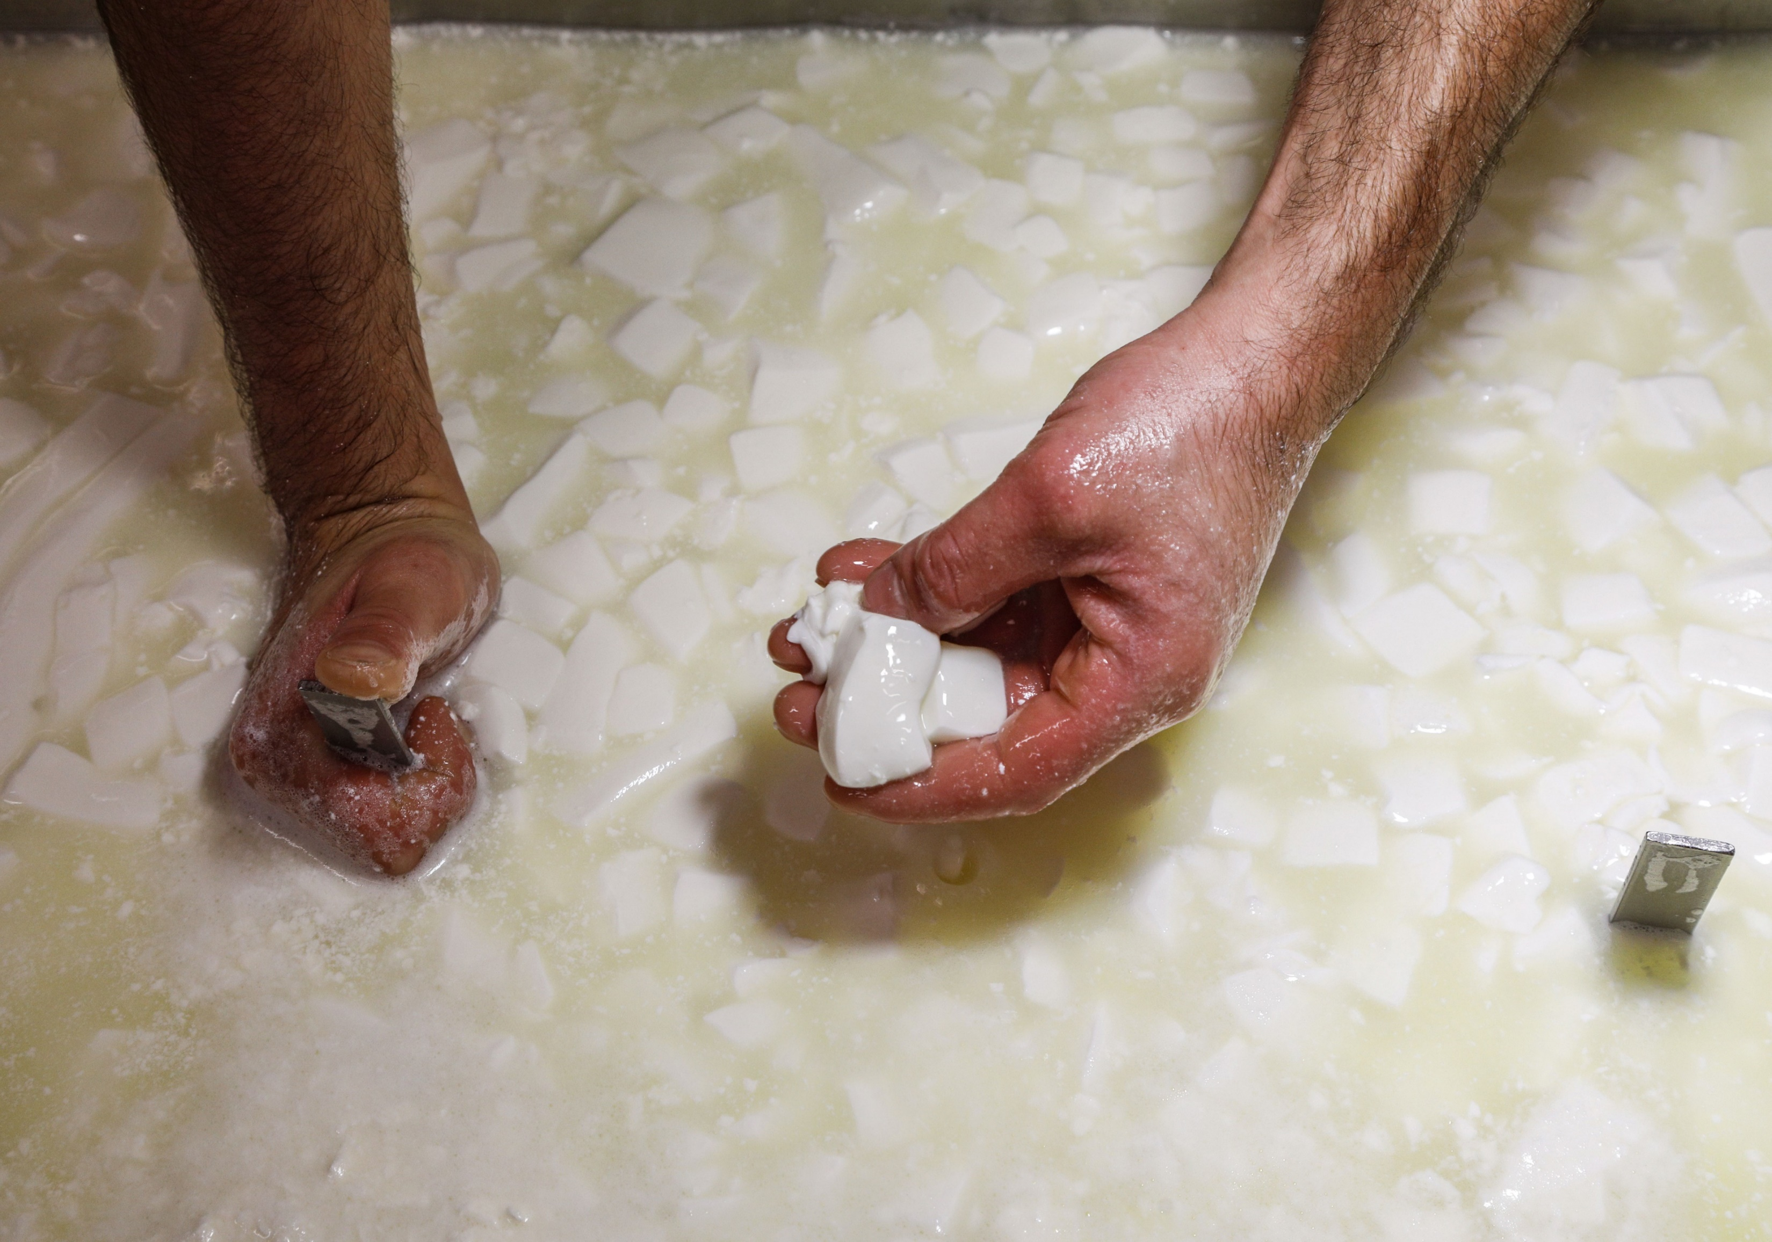
Odgovarajuća veličina granula gruša određuje mekoću sira Stracchina.

Slide 18
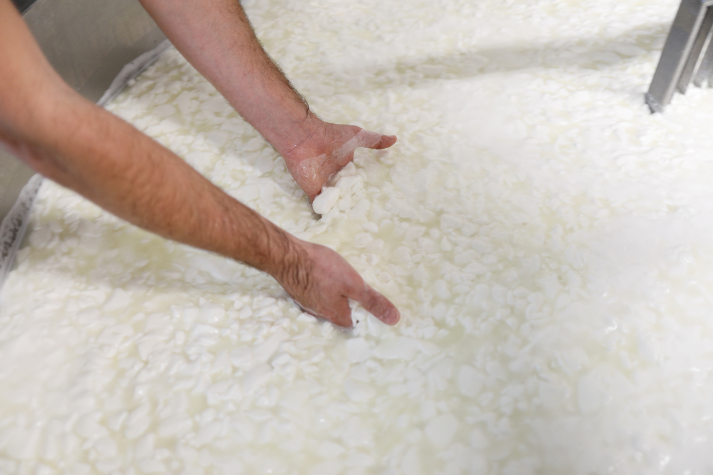
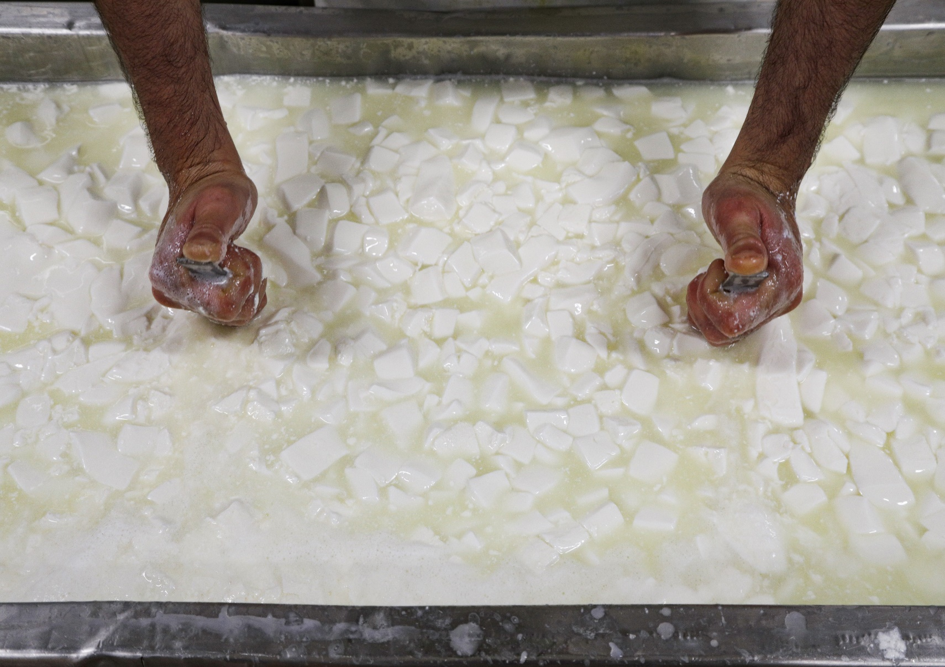
Gruš se ostavlja mirovati na dnu kotla još 10-20 minuta kako bi se izdvojila sirutka.

Slide 19
Vrlo je važno da granule gruša tijekom tog odmora stvore tzv. "pellicinu" (tanki vanjski nepropusni sloj) koji omogućuje zadržavanje vode u grušu, a time i veću mekoću sira.
Ako se to ne dogodi, sir se „urušava“, odnosno gubi svoju konzistenciju.

Slide 20
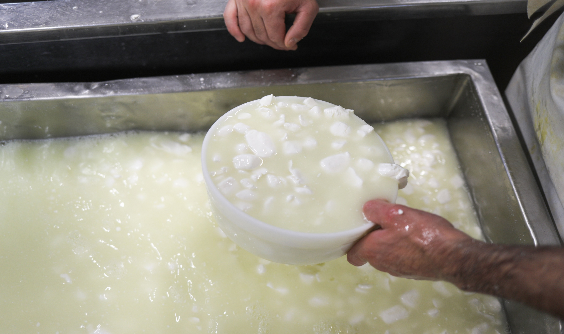
Gruš se prebacuje u posude kako bi se ocijedila sirutka: ovaj se postupak mora obaviti ručno s malim posudama i vrlo nježno bez razbijanja gruša.

Slide 21
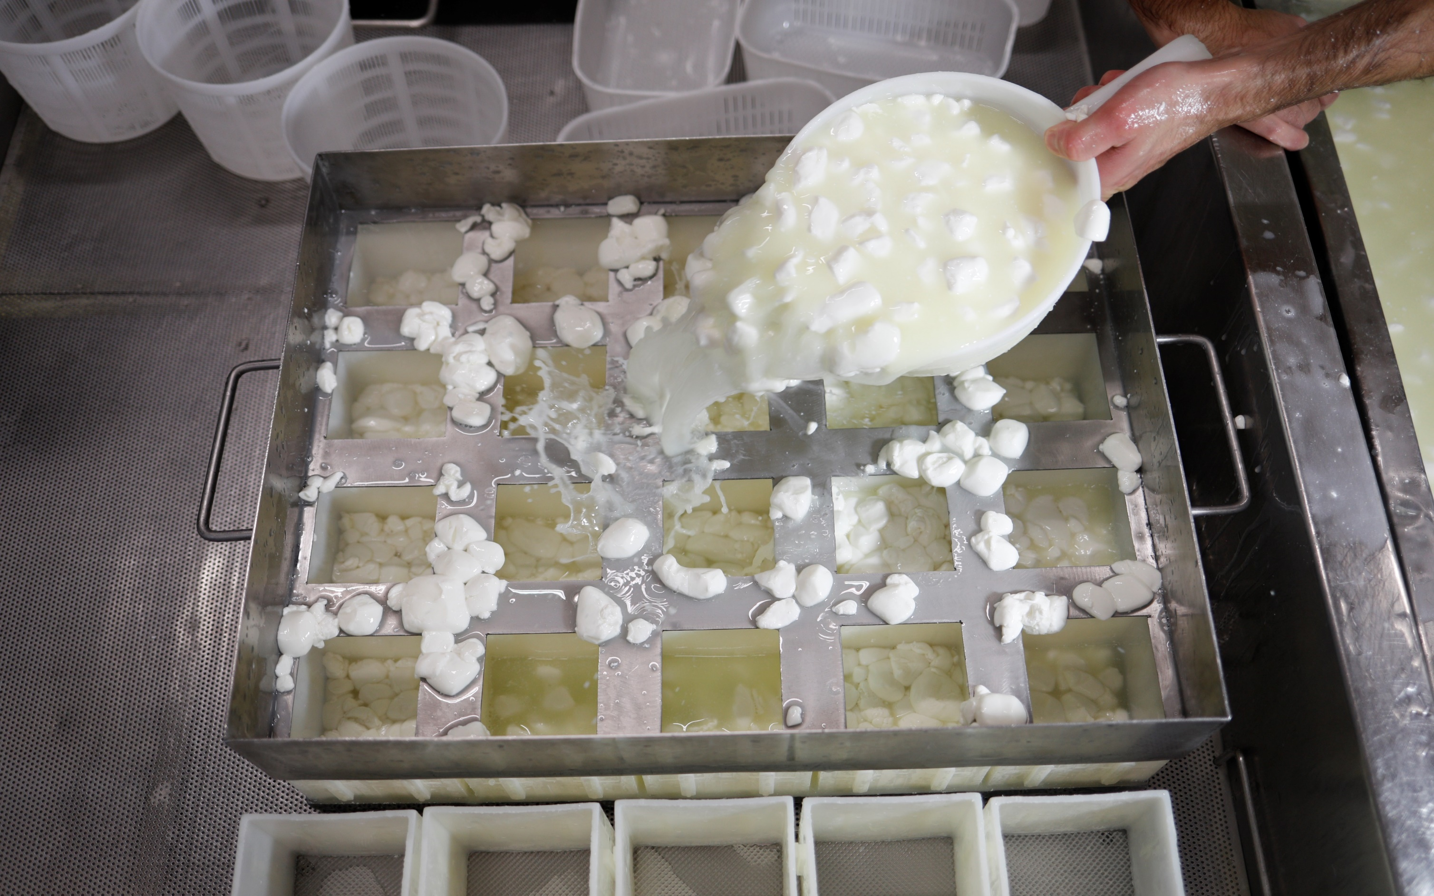
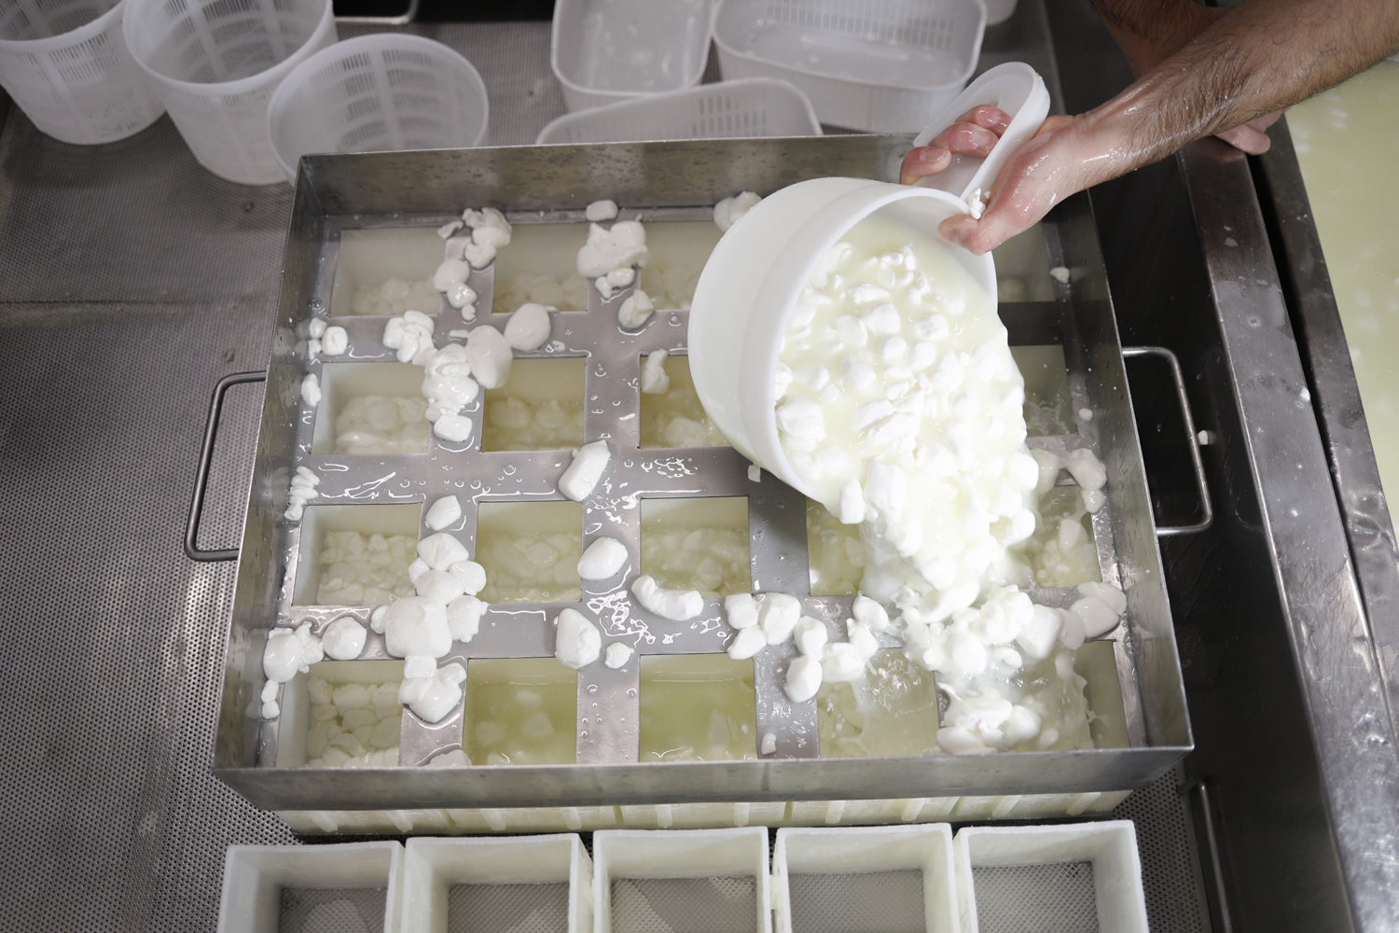
Kalupi za sir su povezani metalnim okvirom kako bi se kasnije olakšalo okretanje.

Slide 22
Nakon otprilike 30 minuta, provodi se prvo okretanje sireva da bi se olakšalo istjecanje sirutke.

Slide 23
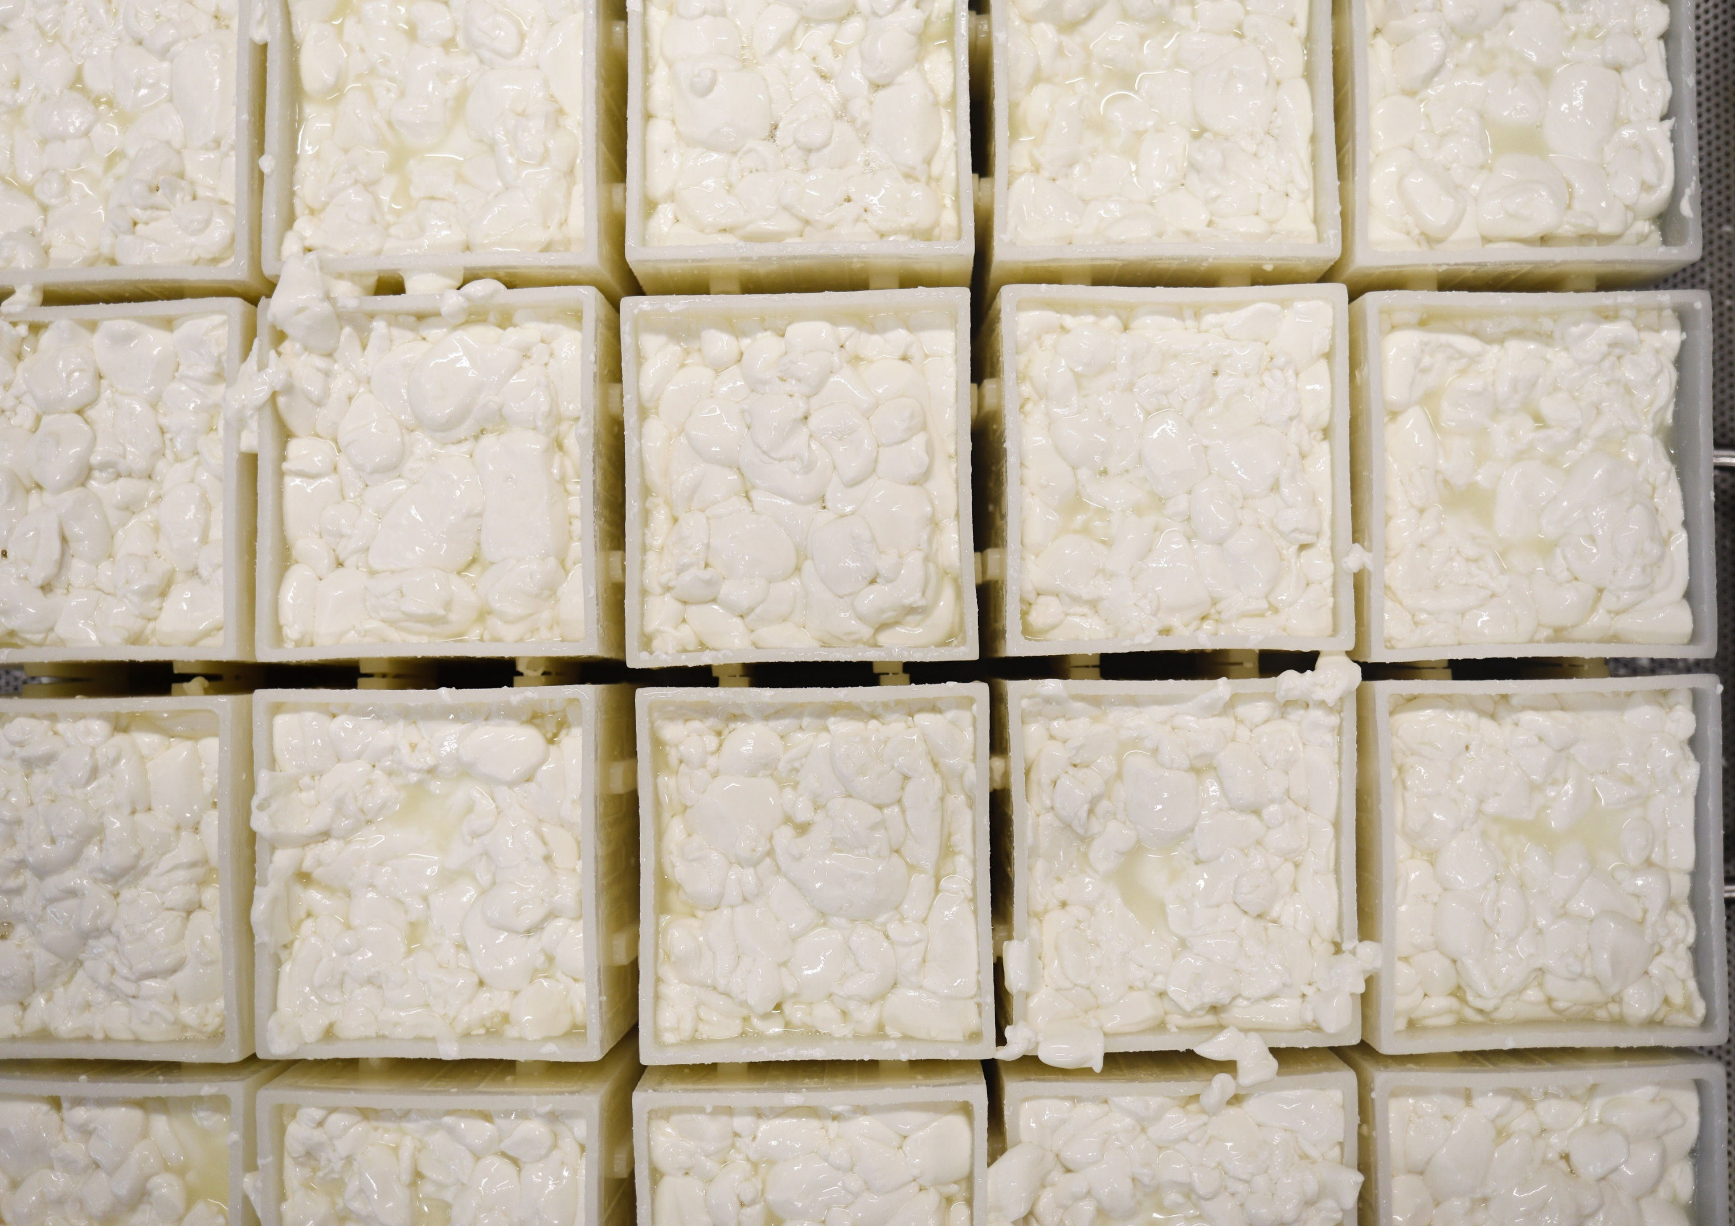
Nakon toga, sirevi se 4 do 5 puta okreću svakih sat vremena

Slide 24
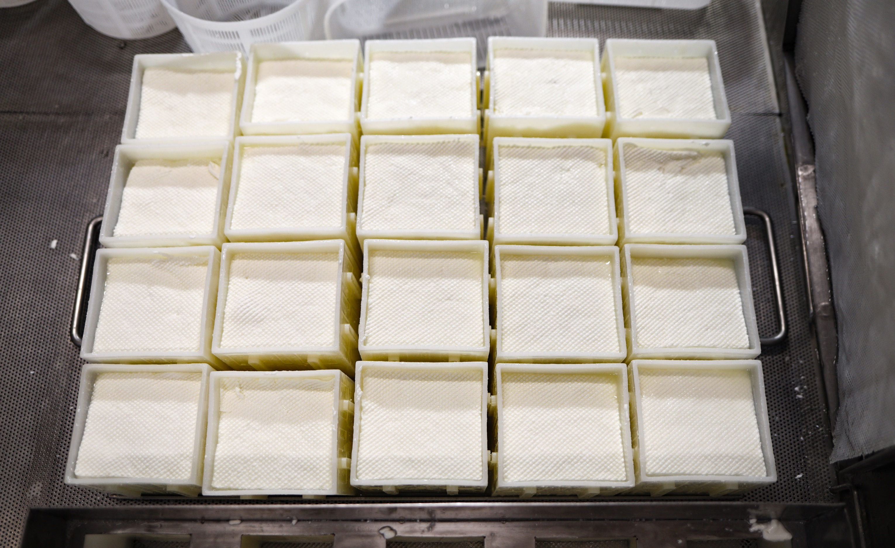
Tako formirani Stracchino se stavlja na mirovanje u prostorije s temperaturom između 14 i 20°C i relativnom vlažnosti između 70 i 80% na vremenski period od 6 do 11 sati tijekom kojeg se sirevi više puta okreću da bi se izdvojio višak sirutke.

Slide 25
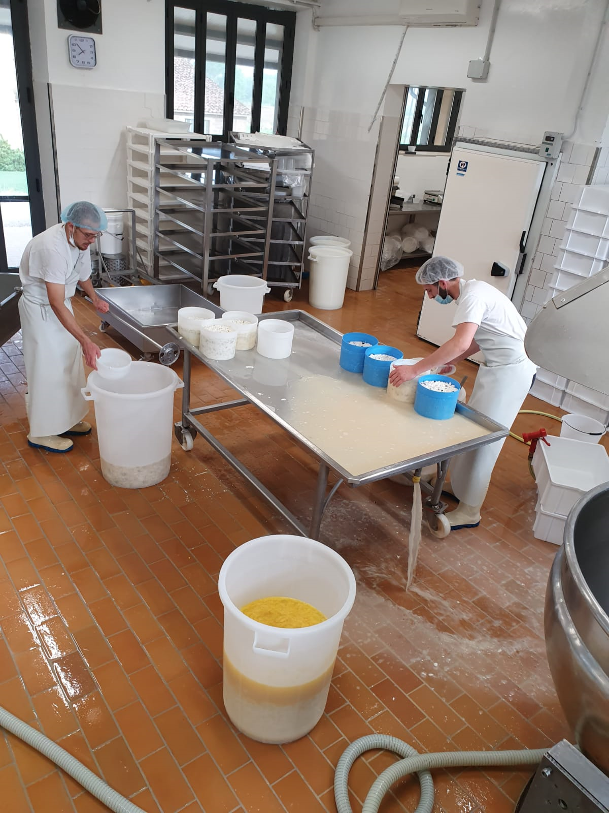
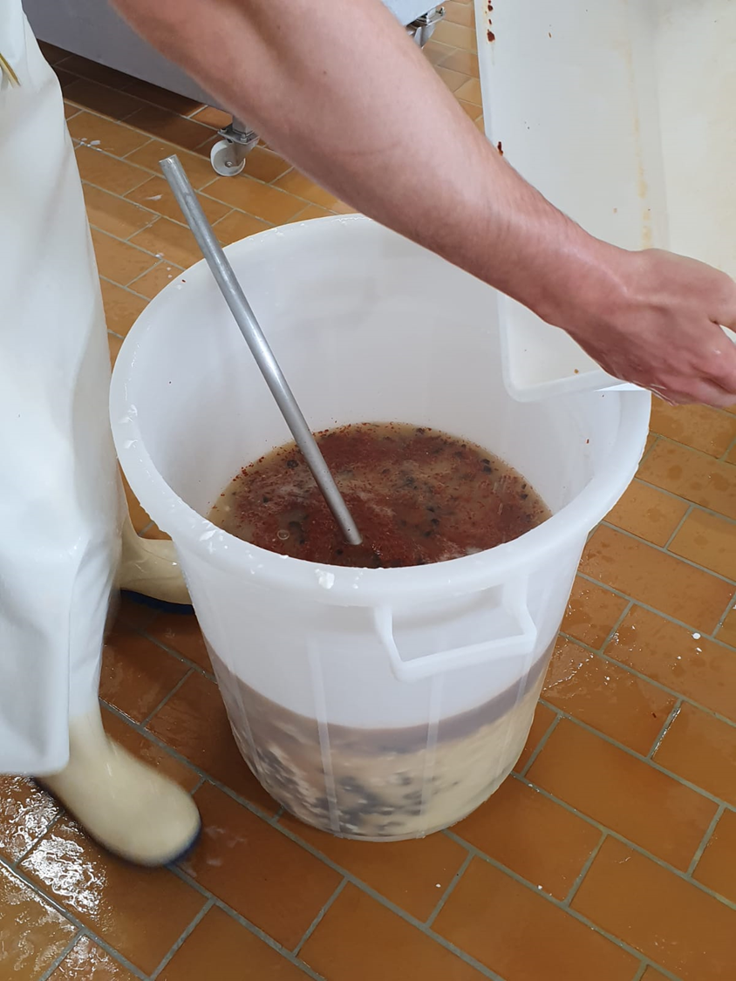
Specijalna proizvodnja Stracchina sa šafranom: gruš se nakon razbijanja ostavlja da odstoji 30-60 minuta u sirutki uz dodatak šafrana ili tartufa.

Slide 26
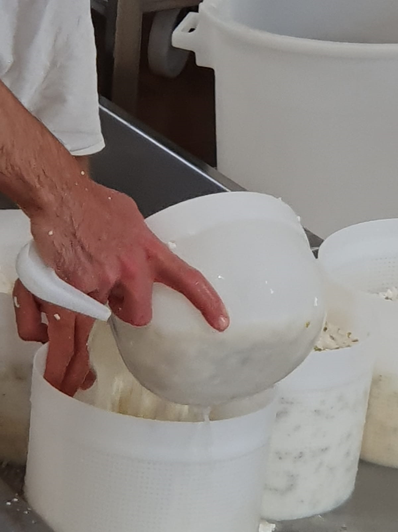
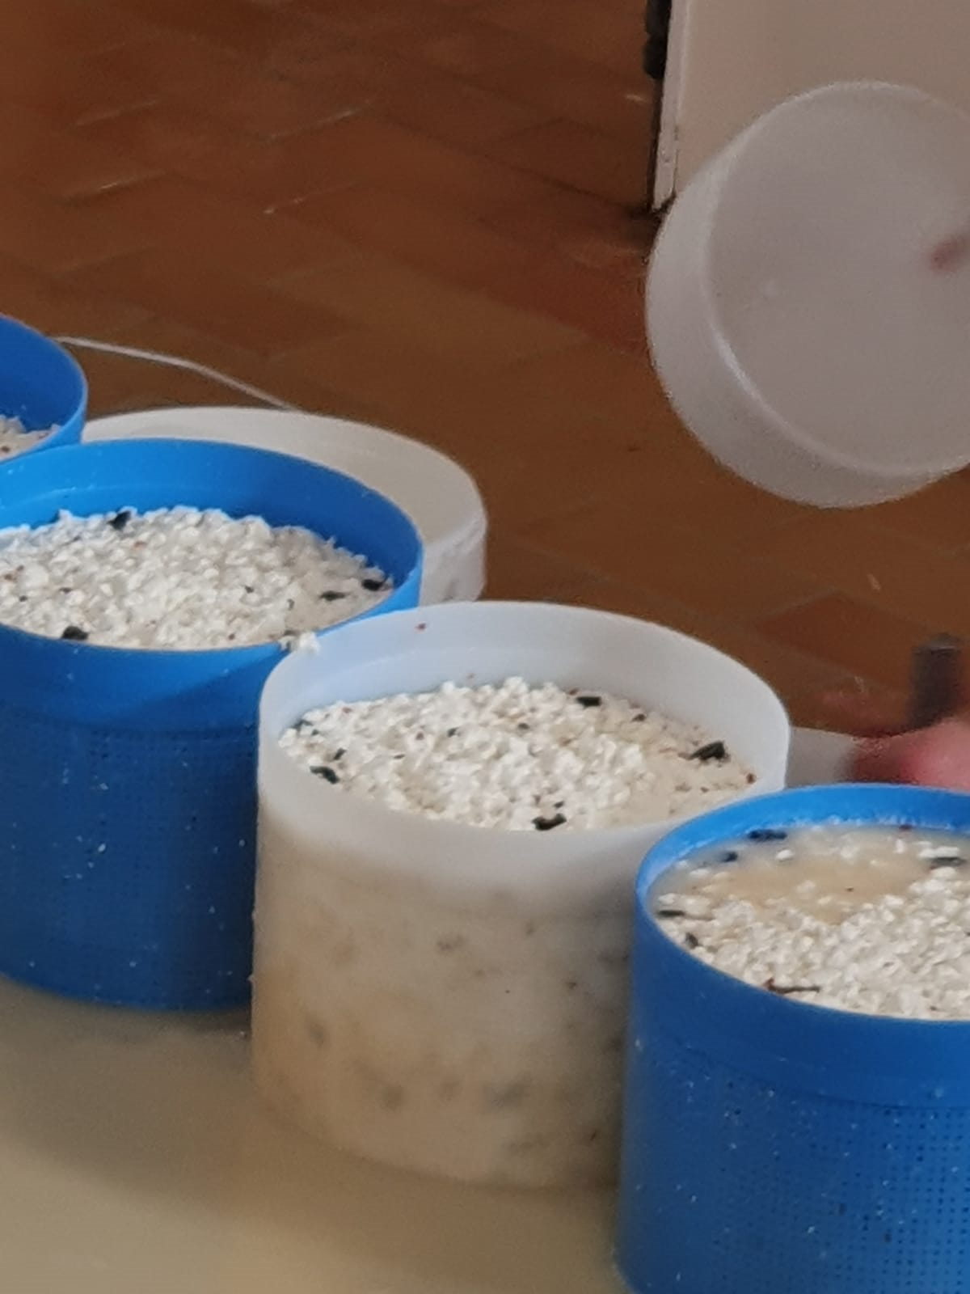
Nakon toga se kalupi veoma nježno pune smjesom gruša i začina.

Slide 27
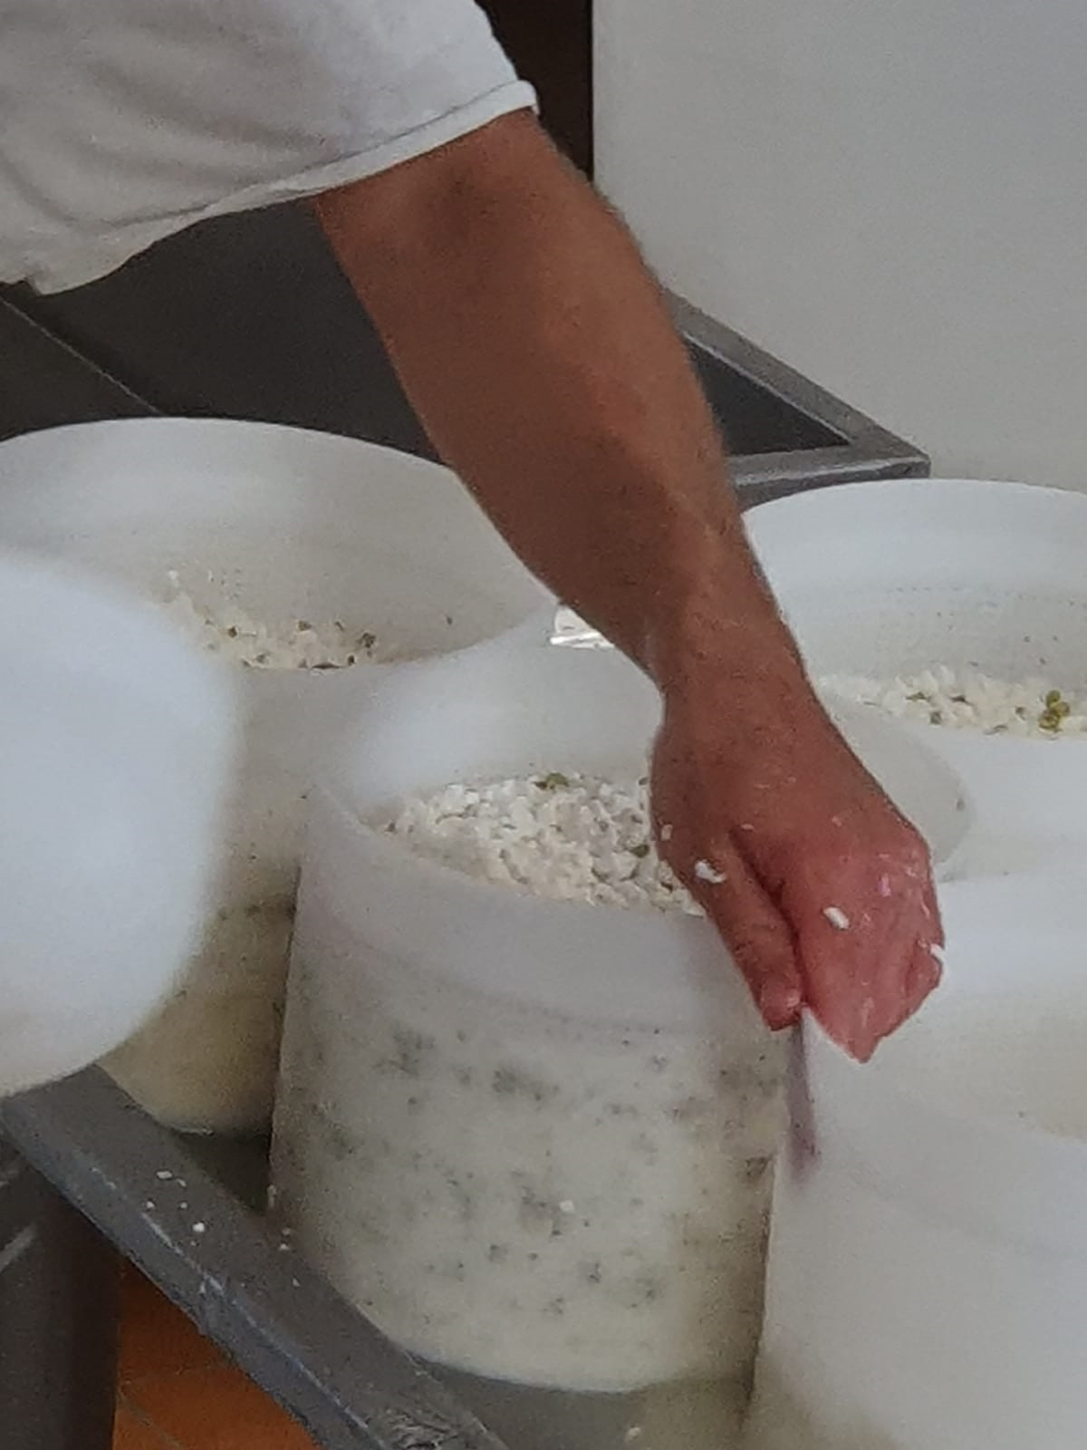
Košarice se preokreću 4 – 5 puta i ostave mirovati 1 dan.

Slide 28
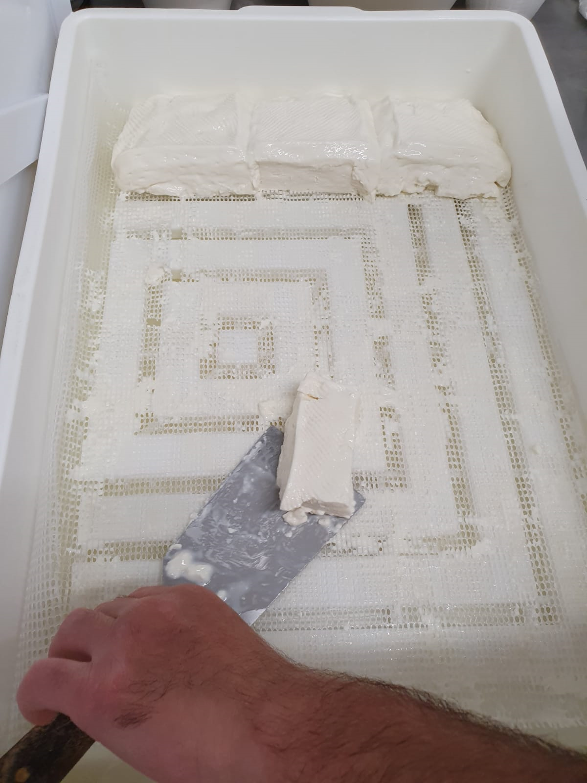
Nakon toga, sirevi se izvlače iz kalupa i podvrgavaju suhom soljenju.
Sole se s bočne i gornje strane.
Nakon 12 sati kalup se okreće, te se soli preostala strana sira.
Soljenje se odvija u prostorijama s temperaturom između 18 i 20°C i relativnom vlažnošću od 85-90% kako bi se omogućilo lakše prodiranje soli u tijesto sira.
Nakon soljenja mijenjaju se sirne marame, temperatura se spušta na 10°C te se sir ostavlja najmanje 1 tjedan da dozrije.

Slide 29
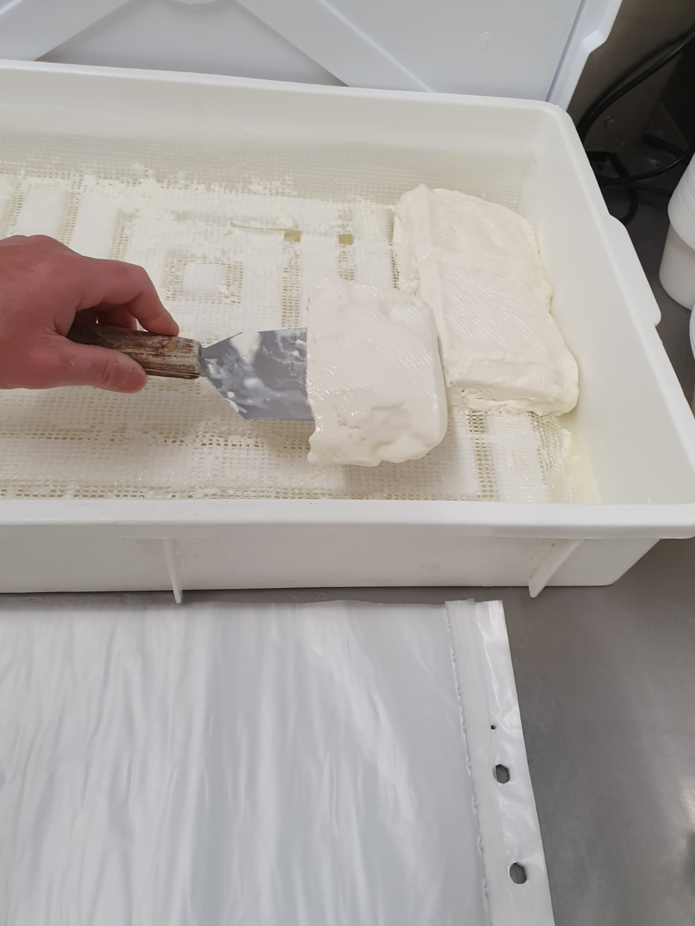
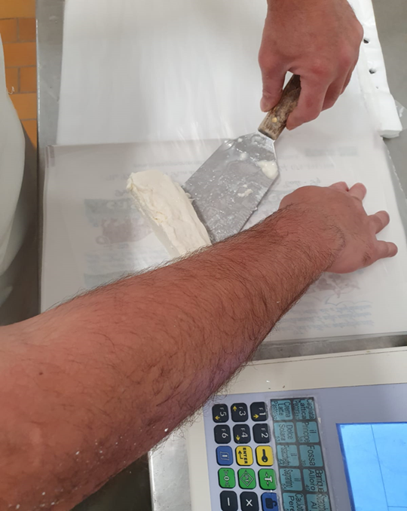
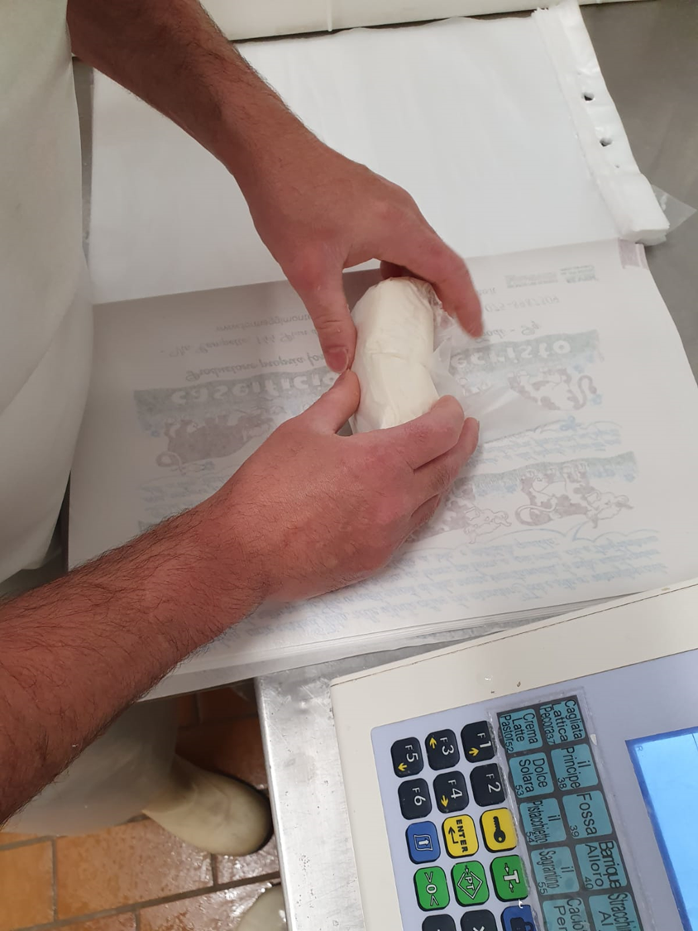
U ovom trenutku Stracchino se može prodati ručno zapakiran u celofansku foliju i umotan u papir.

Slide 30
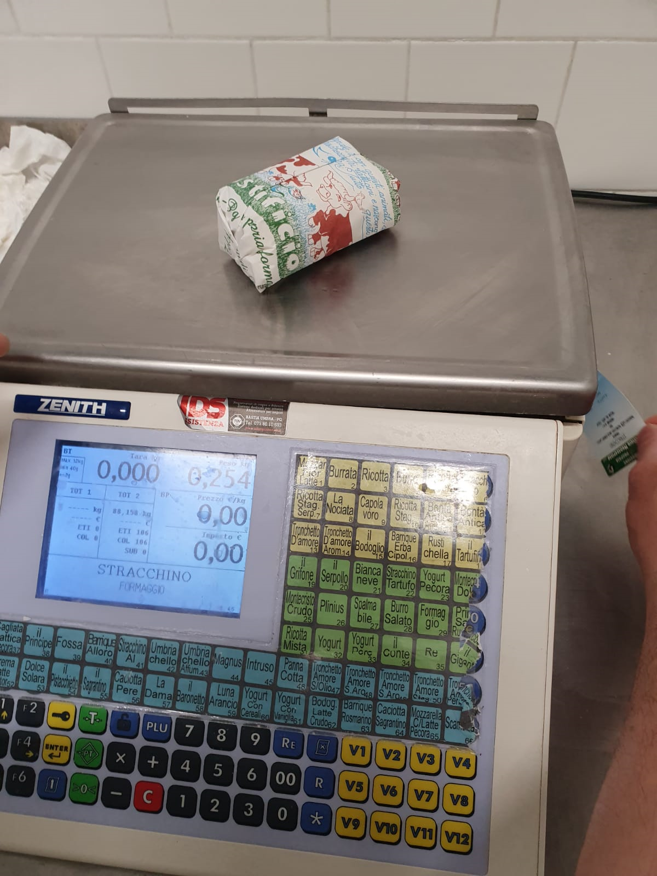
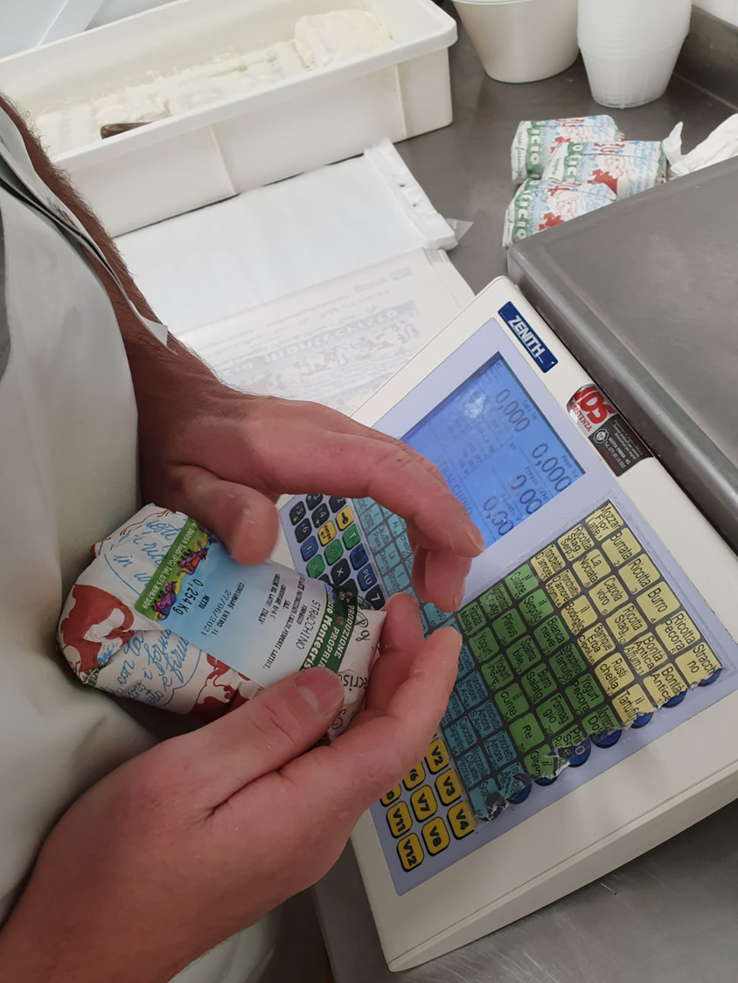
Stracchino se obično prodaje u pakiranjima od 250g i može se čuvati u hladnjaku na 4°C 7-10 dana.

Slide 31
Hvala Vam!
💛

Slide 32
Thank You!
💛

